Slide 1
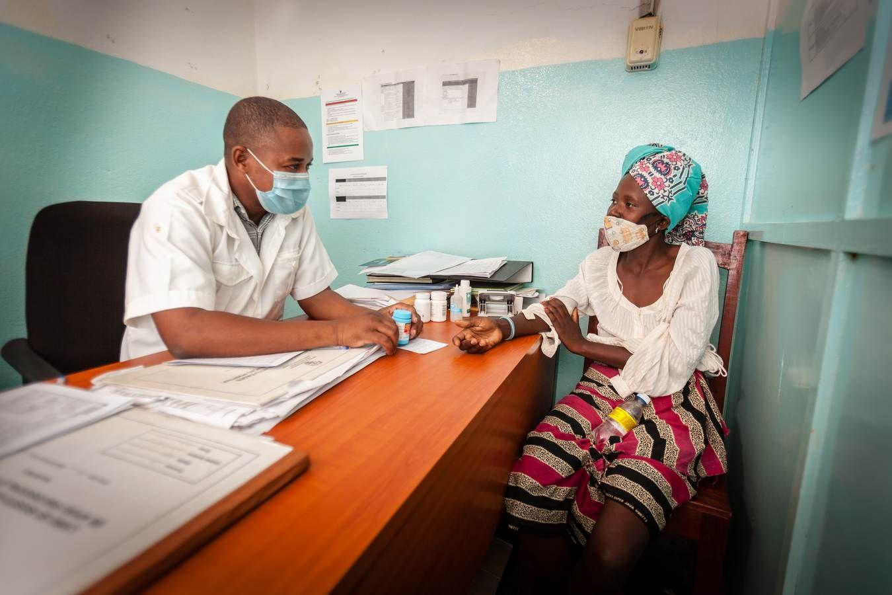
Inventaire des Ressources Humaines pour la Santé (RHS) AF24 - Formation des partenaires de mise en œuvre
3 octobre 2024

Slide 2
Programme et ordre du jour
5 minutes: Introduction et examen du processus
35 minutes: Aperçu du modèle d'inventaire HRH pour l'exercice 24 et modifications
35 minutes: Démonstration du modèle d'inventaire HRH avec des exemples de dotation en personnel
25 minutes: Aperçu des rapports de données / Comment obtenir un compte DATIM
20 minutes: Prochaines étapes

Slide 3
Introduction
Présentateur : Tegha Dominic Mbah, ASAP II Conseiller
Notes:
Remarque : cette session sera enregistrée

Slide 4



Le suivi des investissements dans les ressources humaines pour la santé est essentiel pour optimiser la programmation actuelle et éclairer la planification de la durabilité
USAID en chiffres pour l'exercice 2023
204,008
Personnel soutenu par l'USAID (individus)
119,891
Personnel soutenu par l'USAID (ETP)
51%
des dépenses totales de l'USAID sont consacrées aux RHS
56%
des dépenses de personnel de l'USAID sont effectuées par l'intermédiaire de partenaires locaux
Au cours de l'exercice 23, les partenaires de l'USAID ont employé plus de 204 000 personnes, ce qui représente 51 % des dépenses totales de l'USAID.
Lieu : Données post-nettoyage de l'inventaire HRH pour l'exercice 23.

Slide 5
L'exigence de rapport d'inventaire des ressources humaines pour la santé (RHS) capture les dépenses de personnel et les dépenses connexes financées par le PEPFAR
Alors que le PEPFAR se tourne vers les cinq prochaines années, il est essentiel de comprendre et d'optimiser les ressources humaines pour la santé (RHS) pour atteindre et maintenir le contrôle de l'épidémie.
Des données plus fiables permettent une optimisation plus poussée et augmentent la responsabilité des investissements en RHS en fournissant des informations sur :
Les fonctions du personnel
Localisation du personnel
Rémunération du personnel
Les données d'inventaire des RHS éclairent la planification de la durabilité

Slide 6
Alignement de l'inventaire des HRH sur les rapports de dépenses (ER)
Les titres d'emploi des HRH sont mis en correspondance avec les catégories de coûts ER
L'inventaire des HRH collecte le mode d'embauche (salaire, contrat, non monétaire uniquement) aligné sur les catégories de coûts ER
Les principaux domaines de programme de HRH sont alignés sur les domaines de programme ER
L'inventaire de HRH collecte les données sur les dépenses
L'inventaire de HRH sépare les dépenses salariales/contractuelles des dépenses accessoires, qui sont les mêmes que celles des ER
Gardez un œil sur cette note sur les diapositives suivantes
Remarque importante : Connecter les HRH au ER

Slide 7


Format et processus de rapport de l'inventaire HRH
Modèle Excel d'inventaire HRH
Modèle 1) Téléchargé et 2) Soumis à DATIM
La version finale du modèle FY24 est actuellement disponible en téléchargement dans l'application HRH DATIM
1 modèle par mécanisme
1 entrée (ligne) dans le modèle par individu
Ne pas modifier le modèle HRH (par exemple, ne pas ajouter ou supprimer de colonnes)
Tous ceux qui soumettent ou révisent les modèles d'inventaire HRH devront demander un compte HRH DATIM
Tous les contrôles de validation des données seront affichés lors du téléchargement dans DATIM et devront être corrigés avant que le modèle ne soit accepté.
Notes:
Remarque : pour les régions, il n'existe qu'un seul modèle et le pays fait partie de la structure hiérarchique.
NE PAS modifier le modèle, cela pourrait amener DATIM à rejeter le modèle téléchargé

Slide 8
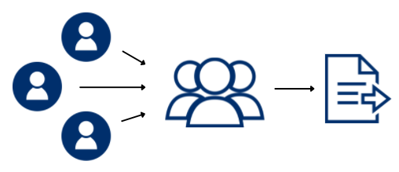
Qui doit déclarer l'inventaire HRH
Tous les mécanismes qui déclarent les dépenses de personnel à ER (rapports sur les dépenses) doivent faire rapport à l'inventaire HRH*
Les partenaires sous-bénéficiaires soumettent les modèles complétés au principal
Le partenaire principal consolide la dotation en personnel du principal et des sous-bénéficiaires et soumet un modèle par IM
*tous les mécanismes avec des dépenses associées aux approbations COP

Slide 9
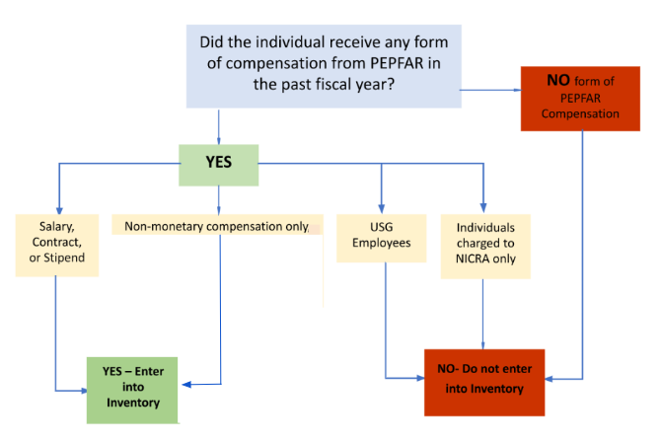
Les personnes/personnels concernés doivent être déclarés dans l'inventaire des ressources humaines pour la santé
La personne a-t-elle reçu une forme de compensation du PEPFAR au cours du dernier exercice ?
Toute personne ayant reçu une forme quelconque de rémunération du PEPFAR au cours du dernier exercice financier :
TOUS les types de personnel : Agents de santé, gestion de programme, TA, personnel basé au siège facturé directement au IM
Salaire, allocation, contrat, avantages sociaux, y compris le soutien non monétaire
IP principaux et sous-bénéficiaires
Non inclus dans l'inventaire :
  Personnel facturé à la NICRA uniquement
  Gouvernement américain
AUCUNE forme de compensation PEPFAR
OUI
salaire, contrat ou allocation
compensation non monétaire uniquement
employés du gouvernement américain
les particuliers qui facturent uniquement à la NICRA
Oui, entrez dans l'inventaire
NON, ne pas entrer en inventaire

Slide 10
Calendrier des rapports sur les ressources humaines pour l'exercice 2024
Tegha Dominic Mbah, ASAP II Conseiller
Notes:
Remarque : cette session sera enregistrée

Slide 11
Calendrier des inventaire rapports HRH pour l'exercice 2024
Calendrier de reporting actuel (correspond aux autres flux de données PEPFAR et est inclus dans le calendrier de données PEPFAR publié pour l'exercice 24) :
2 décembre : La période de nettoyage des données du quatrième trimestre débute
Les IP soumettent à nouveau les données, selon les besoins
1er octobre : La saisie des données du quatrième trimestre débute dans DATIM
Sept.
2024
Jan. 2025
Les utilisateurs de DATIM demandent de nouveaux comptes HRH
15 novembre : La saisie des données du quatrième trimestre est clôturée dans DATIM
13 décembre : Date limite de téléchargement du nettoyage des données pour les adresses IP

Slide 12



Que faut-il pour remplir l'exigence d'inventaire des HRH ?
Une copie du modèle d'inventaire des RH pour l'exercice 24 spécifique à l'OU
  Une version finale du modèle est disponible en téléchargement dans l'application HRH DATIM
Les documents d'orientation sur l'inventaire des HRH
  Voir les documents Zendesk DATIM ici
Dossiers internes
  Ressources humaines/Paie
  Dossiers de programme qui saisissent le travail et l'emplacement du personnel
Un compte HRH DATIM
  Register.datim.org (voir les diapositives suivantes)

Slide 13
Vérification des connaissances
Quels mécanismes doivent remplir et soumettre l'outil Excel HRH Inventory ?
Réponse : Tous les mécanismes qui font rapport dans ER et qui ont des dépenses associées aux approbations COP.

Slide 14
Vérification des connaissances
Quels types de personnel doivent être inclus ?
Partenaires principaux
Sous-bénéficiaires
Personnel de gestion du programme
Personnel clinique et auxiliaire qui fournit des services
Autre personnel qui fournit une assistance technique et soutient les activités non liées à la prestation de services
Tout ce qui précède
Réponse : f) Tout le personnel qui reçoit une forme quelconque de soutien doit être déclaré : les agents de santé, la direction du programme, l'AT et le personnel basé au siège facturé directement au gestionnaire de projet. Cela s'applique au personnel des partenaires principaux et des sous-bénéficiaires. Le personnel recevant tous les types de rémunération doit être inclus (salaire, allocation/contrat, soutien non monétaire).

Slide 15
Vérification des connaissances
Le personnel travaillant pour des partenaires sous-bénéficiaires doit-il être déclaré dans l'inventaire des ressources humaines ?
Oui
Non
Réponse : a) Oui Tout le personnel des sous-bénéficiaires soutenus par le PEPFAR travaillant pour un mécanisme doit être déclaré. Il doit y avoir une soumission de modèle par IM, qui doit inclure les informations sur le personnel du partenaire principal ainsi que de tous les sous-bénéficiaires.

Slide 16
Vérification des connaissances
Quand les partenaires peuvent-ils commencer à soumettre les modèles d'inventaire des ressources humaines pour l'exercice 24 complétés dans DATIM ?
Réponse : L'inventaire des ressources humaines suit le calendrier de rapport standard du PEPFAR pour le quatrième trimestre. DATIM ouvrira le 1er octobre 2024.

Slide 17
Présentation des principaux éléments de données du modèle d'inventaire des ressources humaines
Présentateur : Tegha Dominic Mbah, ASAP II Conseiller
Notes:
Remarque : cette session sera enregistrée

Slide 18
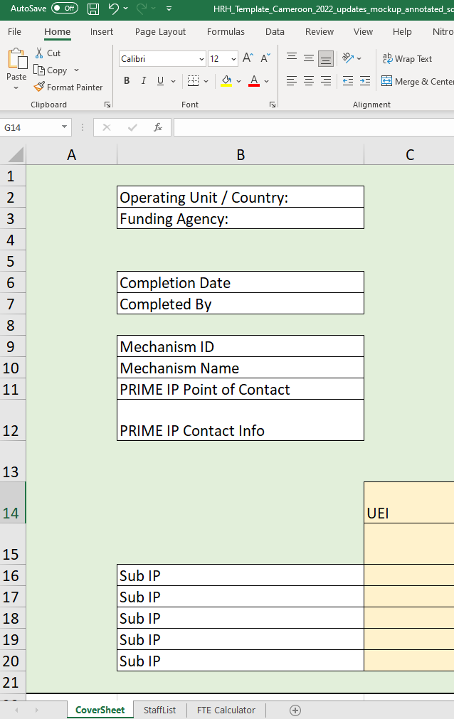
Modèle d'inventaire HRH
Il existe des modèles d'inventaire HRH désignés (basés sur Excel) pour chaque OU
Chaque mécanisme doit télécharger, remplir et soumettre un modèle à DATIM
Cette section passera en revue les éléments clés du modèle
Le modèle d'inventaire HRH comporte 3 onglets :
Page de garde
Liste du personnel
Calculateur FTE
Notes:
Risa

Slide 19

Modèle d'inventaire HRH
Le modèle contient trois sections principales :
feuille de couverture
calculateur d'employé à temps plein
liste du personnel
Page de couverture - contient des questions générales/de fond sur l'unité opérationnelle, l'organisme de financement et les mécanismes de mise en œuvre
Liste du personnel - comprend une liste détaillée de questions pour chaque membre du personnel, y compris le titre, le mode d'embauche, le FTE et les dépenses de personnel
Calculateur du FTE- contient un outil Excel convivial qui calcule le FTE moyen par mois pour chaque membre du personnel (à utiliser dans l'onglet « Liste du personnel »)

Slide 20
Modèle d'inventaire HRH
Remarque : nous nous concentrerons principalement sur la description des éléments de données dans l'onglet Liste du personnel de ce document
feuille de couverture
liste du personnel
calculateur d'employé à temps plein
Page de couverture - contient des questions générales/de fond sur l'unité opérationnelle, l'organisme de financement et les mécanismes de mise en œuvre
Liste du personnel - comprend une liste détaillée de questions pour chaque membre du personnel, y compris le titre, le mode d'embauche, le FTE et les dépenses de personnel
Calculateur du FTE- contient un outil Excel convivial qui calcule le FTE moyen par mois pour chaque membre du personnel (à utiliser dans l'onglet « Liste du personnel »)

Slide 21
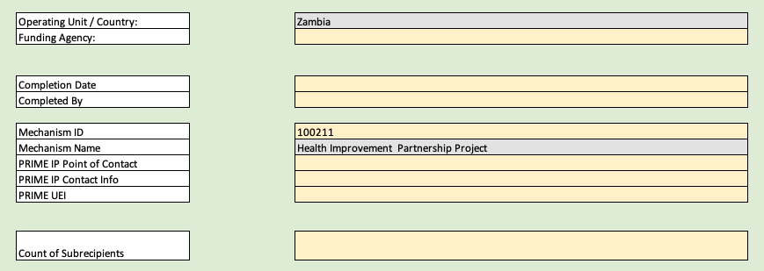
Aperçu du modèle : Onglet Page de couverture
Le premier onglet contient des champs de données demandant :
Des informations uniques sur le IM, telles que le nom et l'ID du mécanisme
Le nom de l'organisation partenaire principale
Le nom de la personne au sein de l'IP principale qui peut être contactée pour des questions de suivi concernant les données soumises
Identifiant unique d'entité (UEI) du partenaire principal. Les utilisateurs doivent ajouter « 111111111 » s'ils ne le connaissent pas et saisir « 99999999 » si l'IP n'est pas tenue d'en avoir un
Liste complète des sous-IP qui ont été contractées par l'organisation partenaire principale
Ces éléments doivent être complétés par le partenaire principal pour la soumission du modèle final à l'application DATIM. Les sous-destinataires peuvent choisir de compléter cet onglet, mais seul le modèle consolidé avec les informations du partenaire principal sera soumis à DATIM

Slide 22
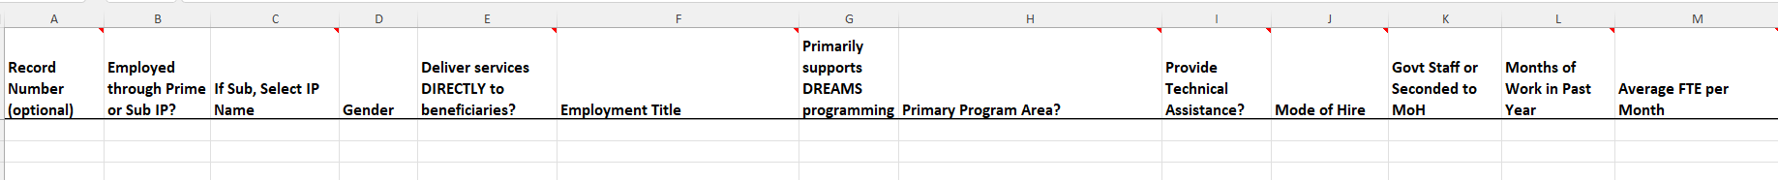
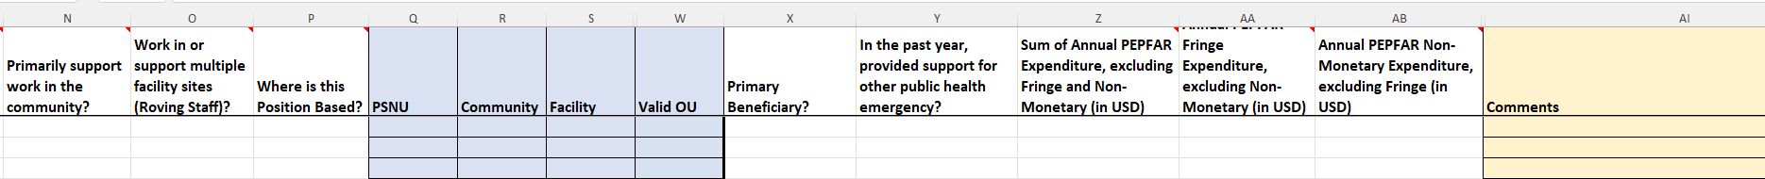
Aperçu du modèle : Onglet Liste du personnel
Le deuxième onglet est l'endroit où les données sur le personnel individuel sont saisies :
Une entrée de ligne par membre du personnel
Tous les champs doivent être complétés (à l'exception possible de la hiérarchie DATIM (bleu), du numéro d'enregistrement et des commentaires - voir les diapositives suivantes)
Choisissez uniquement dans les listes déroulantes, n'écrivez pas de texte
Ne modifiez pas le modèle

Slide 23
Ordre des questions et éléments de données correspondants dans l'onglet de la liste du personnel
Légende
Numéro d'enregistrement - facultatif
Employé via l'IP principale ou secondaire
Si c'est un secondaire, sélectionnez le nom de l'IP
Sexe
Ce membre du personnel fournit-il des services DIRECTEMENT aux bénéficiaires ?
Intitulé du poste
Soutient principalement la programmation DREAMS ?
Quel domaine du programme PEPFAR le membre du personnel soutient-il PRINCIPALEMENT ?
Ce membre du personnel fournit-il principalement une assistance technique ?
Mode d'embauche
Personnel du gouvernement ou détaché auprès du ministère de la Santé
Mois de travail au cours de l'année écoulée
FTE moyen par mois
Ce membre du personnel soutient-il principalement le travail dans la communauté ?
Ce membre du personnel travaille-t-il/soutient-il plusieurs sites (personnel itinérant) ?
Où est basé ce poste ?
Colonnes de hiérarchie DATIM (c'est-à-dire géographie)
Qui est le principal bénéficiaire soutenu par ce membre du personnel ?
Au cours de l'année écoulée, ce membre du personnel a-t-il apporté son soutien à d'autres urgences de santé publique ?
Somme des dépenses annuelles du PEPFAR pour le membre du personnel : Salaire, contrat, allocation (USD) ?
Dépenses liées aux frais généraux annuels du PEPFAR, le cas échéant (USD) ?
Dépenses liées aux frais non monétaires, hors frais généraux ?
NOUVEAU
ÉTENDU
RAFFINÉ
RÉORGANISÉ
INCHANGÉ

Slide 24
Qu'est-ce qui a changé dans le modèle d'inventaire des RH pour l'exercice 24 ?
Titres d'emploi ÉLARGIS pour inclure
  Autres Coordonnateur provincial/de district
  Autres Responsable/agent de programme
  Autres Coordonnateur/assistant de programme
NOUVEAU Principalement pour soutenir les programmes DREAMS, avec des options Oui/Non
RÉVISÉ La définition du domaine de programme principal de la gestion des programmes des IP a été mise à jour pour inclure uniquement le personnel qui travaille sur la gestion de la subvention/mécanisme, afin de correspondre à la définition du rapport de dépenses (ER)
ÉLARGI Personnel gouvernemental ou détaché auprès du ministère de la Santé (MOH)
ÉLARGI Où ce poste est-il basé ?
RÉVISÉ Les options de bénéficiaires principaux ont été mises à jour pour correspondre aux options du rapport de dépenses (ER) de l'exercice FY24.

Slide 25
Éléments de données du modèle : Numéro d'enregistrement, Principal/sous-traitant, Sous-IP, Genre
Des Questions? | Description | Remarques
Numéro d'enregistrement (Optionnel) | Il s'agit d'un champ alphanumérique optionnel qui peut être attribué au personnel saisi dans le modèle de rapport. | USAID ne recommande pas de remplir ce champ.
Employé via l'IP principale ou secondaire | Indiquez si l'IP principal ou le sous-récipiendaire a embauché le travailleur soutenu par PEPFAR. | Si la personne travaille à la fois pour l'IP principal et un sous-récipiendaire, sélectionnez son employeur PRINCIPAL.
Si c'est un secondaire, sélectionnez le nom de l'IP | Si employé par un sous-récipiendaire, veuillez sélectionner le nom de l'IP dans le menu déroulant.
Sexe | Sélectionnez le genre reconnu du travailleur soutenu par PEPFAR | Séparation : Homme, Femme, Transgenre, Non-binaire, Autre, Ne sait pas
Légende
INCHANGÉ
Notes:
Le manuel contient une définition pour tous les titres d'emploi
Et une cartographie des titres de la chaîne d'approvisionnement

Slide 26
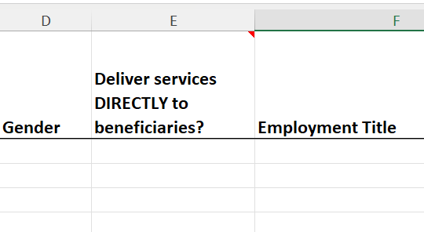
Élément de données du modèle : Prestation de services et non-prestation de services (SD/NSD)
Sélectionnez si la personne fournit directement des services aux bénéficiaires ou soutient des activités de non-prestation de services :
  Prestation de services directs (SD) : Les activités de programme impliquant une interaction directe avec le bénéficiaire sont définies comme prestation de services.
    Les interactions peuvent être en personne ou via d'autres moyens, tels que la télésanté.
    Cela concerne uniquement les titres d'emploi du personnel clinique et auxiliaire.
  Non-prestation de services (NSD) : Les activités de programme qui soutiennent, facilitent ou renforcent l'établissement, le site, les prestataires de services ou l'unité sous-nationale ou le système national sont définies comme non-prestation de services.
    S'applique au personnel de gestion de programme et à d'autres membres du personnel.
    Tous les domaines de programmes ci-dessus sont, par définition, des domaines de non-prestation de services.
Il peut y avoir des cas où le personnel fournit à la fois des services de prestation et des autres services. Pour la création de rapports, veuillez sélectionner le type d'interaction que le travailleur fournit le plus souvent.
Légende
INCHANGÉ
Remarque : Tous les titres d'emploi ont une catégorie suggérée pour SD/NSD dans le manuel d'inventaire des RH ici

Slide 27
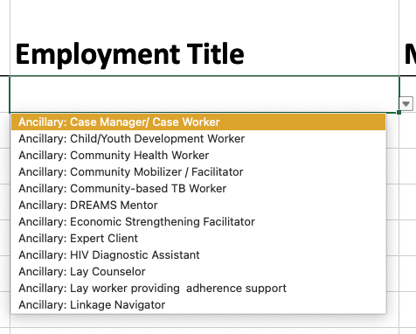
Élément de données du modèle : Intitulés des postes
Sélectionnez le titre d'emploi qui capture principalement le rôle de chaque individu
Veuillez noter : Les titres de poste peuvent ne pas correspondre exactement au titre de poste officiel de l'individu. Sélectionnez le titre d'emploi qui décrit le mieux le rôle officiel et les responsabilités de la personne
Chaque membre du personnel ne doit être représenté que sur une seule ligne
Liste déroulante des titres alphabétiques
Tous les titres sont définis dans le manuel d'inventaire des RH
Légende
ÉTENDU
Notes:
Le manuel contient une définition pour tous les titres d'emploi
Et une cartographie des titres de la chaîne d'approvisionnement

Slide 28
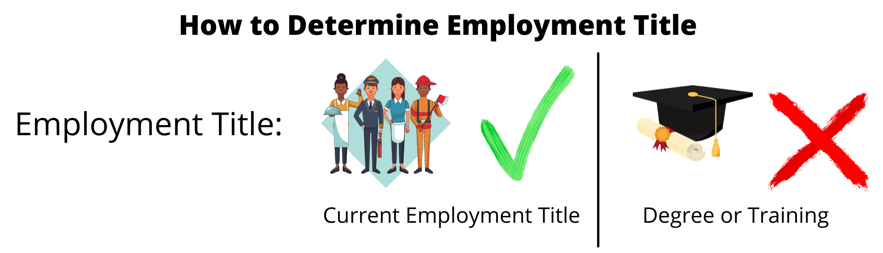
Élément de données du modèle : Comment déterminer le titre d'emploi
Le titre de l'emploi doit refléter le travail effectué, PAS la formation ou les qualifications
titre d'emploi
titre d'emploi actuel
diplôme ou formation
Exemple : Une infirmière qui fournit principalement des services de gestion/administration d'établissement et non des services infirmiers doit être signalée dans le modèle comme administratrice d'établissement, et non comme infirmière
Notes:
Le manuel contient une définition pour tous les titres d'emploi
Et une cartographie des titres de la chaîne d'approvisionnement

Slide 29
Organisation des titres d'emploi
Liste complète des titres d'emploi sous chaque catégorie de coût du rapport de dépenses (ER)
HCW: Clinique | HCW: Auxiliaire | Autre personnel
-Médecin -Agent clinique -Assistant médical -Infirmière -Infirmière auxiliaire -Assistante infirmière -Sage-femme -Sage-femme auxiliaire -Travailleuse sociale clinique -Gestionnaire de cas cliniques/de rétention -Fournisseur de tests et de conseils -Technicien de laboratoire -Assistant de laboratoire/Phlébotomiste -Assistant en pharmacie -Technicien en pharmacie -Pharmacien -Psychologue -Psychiatre -Assistant en psychologie -Autre prestataire clinique non répertorié | -Éducateur par les pairs -Navigateur par les pairs -Client expert -Mentor DREAMS -Facilitateur de renforcement économique -Facilitateur de prévention du VIH et des abus sexuels -Mobilisateur / facilitateur communautaire -Conseiller vacataire -Navigateur de liaison -Assistant de diagnostic VIH -Travailleur vacataire fournissant un soutien à l'observance -CHW -Mentor maternel -Travailleur communautaire pour la tuberculose -Travailleur social -Assistant de bien-être social -Gestionnaire de cas ou travailleur de cas - Travailleur du développement des enfants/jeunes - Autre cadre communautaire | - Travailleurs comptables de gestion du programme IP - Personnel administratif de gestion du programme IP - Travailleurs financiers de gestion du programme IP - Personnel juridique de gestion du programme IP - Gestion du programme IP : Personnel des achats - Gestion du programme IP : Personnel de gestion des subventions - Gestion du programme IP : Autre personnel de gestion de programme - Gestion du programme IP : Haute direction - Administrateur des installations - Responsable du laboratoire - Responsable de la pharmacie - Responsable des ressources humaines - Agent de nettoyage/concierge -Maintenance -Agent de sécurité -Personnel de transport pour le personnel -Personnel de transport pour les produits et les échantillons de patients -Employé d'entrepôt central/régional -Autre personnel de soutien non mentionné (exemple, réceptionniste) -Biostatisticien -Travailleur des systèmes d'information -Agent/conseiller M&E -Agent de données -Commis de données -Gestionnaires de données Autres: DREAMS -Formateur -Conseiller technique -Responsable logistique - Conseiller en chaîne d'approvisionnement - Épidémiologiste - Autre personnel professionnel - Coordonnateur provincial/de district - Responsable/agent de programme - Coordonnateur/assistant de programme
Pour la liste complète des définitions des titres d'emploi, veuillez vous référer au manuel d'inventaire des HRH ici
-Trois nouveaux autres : Intitulés des postes
Peut remplacer « Autre personnel de gestion de programme » ou « Autre personnel professionnel »
Notes:
Le manuel contient une définition pour tous les titres d'emploi
Et une cartographie des titres de la chaîne d'approvisionnement

Slide 30
Organisation des titres d'emploi
Liste complète des titres d'emploi sous chaque catégorie de coût du rapport de dépenses (ER)
HCW: Clinique | HCW: Auxiliaire | Autre personnel
-Médecin -Agent clinique -Assistant médical -Infirmière -Infirmière auxiliaire -Assistante infirmière -Sage-femme -Sage-femme auxiliaire -Travailleuse sociale clinique -Gestionnaire de cas cliniques/de rétention -Fournisseur de tests et de conseils -Technicien de laboratoire -Assistant de laboratoire/Phlébotomiste -Assistant en pharmacie -Technicien en pharmacie -Pharmacien -Psychologue -Psychiatre -Assistant en psychologie -Autre prestataire clinique non répertorié | -Éducateur par les pairs -Navigateur par les pairs -Client expert -Mentor DREAMS -Facilitateur de renforcement économique -Facilitateur de prévention du VIH et des abus sexuels -Mobilisateur / facilitateur communautaire -Conseiller vacataire -Navigateur de liaison -Assistant de diagnostic VIH -Travailleur vacataire fournissant un soutien à l'observance -CHW -Mentor maternel -Travailleur communautaire pour la tuberculose -Travailleur social -Assistant de bien-être social -Gestionnaire de cas ou travailleur de cas - Travailleur du développement des enfants/jeunes - Autre cadre communautaire | - Travailleurs comptables de gestion du programme IP - Personnel administratif de gestion du programme IP - Travailleurs financiers de gestion du programme IP - Personnel juridique de gestion du programme IP - Gestion du programme IP : Personnel des achats - Gestion du programme IP : Personnel de gestion des subventions - Gestion du programme IP : Autre personnel de gestion de programme - Gestion du programme IP : Haute direction - Administrateur des installations - Responsable du laboratoire - Responsable de la pharmacie - Responsable des ressources humaines - Agent de nettoyage/concierge -Maintenance -Agent de sécurité -Personnel de transport pour le personnel -Personnel de transport pour les produits et les échantillons de patients -Employé d'entrepôt central/régional -Autre personnel de soutien non mentionné (exemple, réceptionniste) -Biostatisticien -Travailleur des systèmes d'information -Agent/conseiller M&E -Agent de données -Commis de données -Gestionnaires de données -Formateur -Conseiller technique -Responsable logistique - Conseiller en chaîne d'approvisionnement - Épidémiologiste - Autre personnel professionnel - Coordonnateur provincial/de district - Responsable/agent de programme - Coordonnateur/assistant de programme
Pour la liste complète des définitions des titres d'emploi, veuillez vous référer au manuel d'inventaire des HRH ici
-Veuillez sélectionner les titres de personnel « Autre » uniquement en DERNIER RECOURS
-Sélectionnez Autre prestataire clinique, Autre cadre communautaire, Autre personnel de gestion de programme, Autre personnel de soutien ou Autre personnel professionnel UNIQUEMENT SI aucun des autres titres d'emploi ne correspond
Notes:
Le manuel contient une définition pour tous les titres d'emploi
Et une cartographie des titres de la chaîne d'approvisionnement

Slide 31
Vérification des connaissances
Vous êtes médecin de formation, mais cette personne travaille pour votre programme en tant que conseiller technique pour les soins et le traitement du VIH. Devez-vous sélectionner « Médecin » ou « Conseiller technique » comme titre d'emploi ?
Médecin
Conseiller technique
Réponse : Conseiller technique Vous devez sélectionner un titre d'emploi en fonction du poste pour lequel la personne est embauchée, et non en fonction de son niveau d'études ou de ses qualifications.

Slide 32
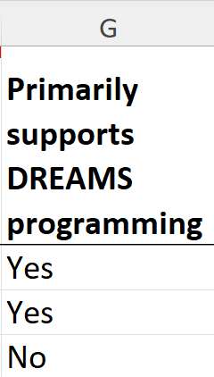
Suivi de l'empreinte du personnel DREAMS
NOUVELLE colonne DREAMS pour l'exercice 24 :
Soutient principalement la programmation DREAMS ?
Options de réponse Oui/Non
Sélectionnez « Oui » si la majorité du temps de la personne est consacrée à la programmation DREAMS
Cette colonne remplace le titre d'emploi « Autre : DREAMS »
  Choisissez le titre d’emploi qui décrit le mieux le rôle et les responsabilités de la personne.
Si le mécanisme ne prend en charge aucun programme DREAMS ou s’il n’existe aucun programme DREAMS dans votre OU, sélectionnez « Non » pour tout le personnel.
Il n’est plus nécessaire de spécifier « DREAMS » dans la colonne des commentaires.
Légende
NOUVEAU
Notes:
Le manuel contient une définition pour tous les titres d'emploi
Et une cartographie des titres de la chaîne d'approvisionnement

Slide 33
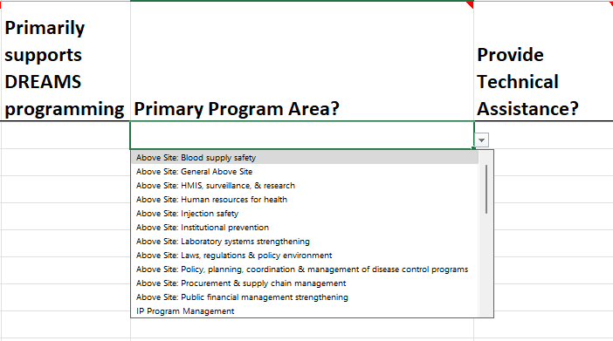
Éléments de données du modèle : Domaine de programme principal
Sélectionnez le principal domaine de programme PEPFAR que le personnel individuel soutient.
Si la personne soutient plusieurs domaines de programme, veuillez sélectionner celui qui occupe la majorité de son temps.
    Si la personne soutient deux domaines de manière égale, veuillez en sélectionner un à signaler. L'autre peut être répertorié dans la section des commentaires, si vous le souhaitez.
Seuls les travailleurs qui soutiennent le travail dans une communauté ou une installation (y compris les rovers) peuvent sélectionner un domaine de programme au niveau du site. Tous les autres doivent sélectionner un domaine de programme
ci-dessus.
Légende
RAFFINÉ
Pour la liste complète des définitions des titres d'emploi, veuillez vous référer au manuel d'inventaire des HRH ici

Slide 34
Domaine de programme principal Gestion du programme PI
Le domaine de programme principal « Gestion de programme » ne doit être sélectionné que pour le personnel dont le travail soutient principalement la gestion du programme des partenaires de mise en œuvre (IP PM), c'est-à-dire la gestion du mécanisme aux fins de la planification, de la coordination et de la gestion du travail programmatique de la subvention fédérale accordée à un IP.
Exclut le personnel au niveau du site qui gère ou supervise les services.
  Le personnel de gestion de programme IP est celui qui s'occupe principalement de la gestion des mécanismes et du personnel de soutien affecté exclusivement à la subvention PEPFAR en question (par exemple, la haute direction et le personnel administratif, financier/comptable et juridique). Les travailleurs de la santé, les conseillers techniques, le personnel de saisie de données et le personnel de mise en œuvre du programme pour les domaines de programme au niveau du site ne doivent pas être déclarés comme étant de la gestion de programme.
Veuillez noter : Seuls les travailleurs qui soutiennent le travail dans une communauté ou un établissement (y compris les travailleurs itinérants) peuvent sélectionner un domaine de programme au niveau du site, conformément à la définition des classifications financières du niveau du site. Tous les autres doivent sélectionner un domaine de programme ci-dessus.
Cette mise à jour aligne la définition de la gestion du programme IP HRH sur le Guide des classifications financières.

Slide 35
Présentation des options du domaine de programme
Au niveau du site |  |  |  | Hors site
Prévention (PREV) | Socioéconomique (SE) | Dépistage (HTS) | Soins et traitement (C&T)
Mobilisation communautaire, changement de comportement et de normes | Gestion de cas | Fréquence des rapports | Services cliniques VIH | Sécurité de l'approvisionnement en sang | Politique, planification, coordination et gestion des programmes de contrôle des maladies
Programmes de préservatifs et de lubrifiants | Renforcement économique | Tests en établissement | Médicaments anti-VIH | HMIS, surveillance et recherche | Gestion de la chaîne d'approvisionnement et d'approvisionnement
Traitement assisté par médicaments | Aide à l'éducation | HTS Généraux | Services de laboratoire VIH | Ressources humaines pour la santé | Renforcement de la gestion des finances publiques
PrEP | Alimentation et nutrition |  | C&T Généraux | Sécurité des injections | Lois, réglementation et environnement politique
Prévention primaire du VIH et de la violence sexuelle | Législation, droits de l'homme et protection |  | HIV/TB | Renforcement des systèmes de laboratoire | Général au-dessus du site
VMMC | Soutien psychosocial
 | Conditions socioéconomiques générales
Gestion du programme IP
Se réfère aux services cliniques liés aux soins intégrés du VIH/TB

Slide 36
Présentation des options du domaine de programme
Au niveau du site |  |  |  | Au-dessus
Prévention (PREV) | Socioéconomique (SE) | Dépistage (HTS) | Soins et traitement (C&T)
Mobilisation communautaire, changement de comportement et de normes | Gestion de cas | Fréquence des rapports | Services cliniques VIH | Sécurité de l'approvisionnement en sang | Politique, planification, coordination et gestion des programmes de contrôle des maladies
Programmes de préservatifs et de lubrifiants | Renforcement économique | Tests en établissement | Médicaments anti-VIH | HMIS, surveillance et recherche | Gestion de la chaîne d'approvisionnement et d'approvisionnement
Traitement assisté par médicaments | Aide à l'éducation | HTS Généraux | Services de laboratoire VIH | Ressources humaines pour la santé | Renforcement de la gestion des finances publiques
PrEP | Alimentation et nutrition |  | C&T Généraux | Sécurité des injections | Lois, réglementation et environnement politique
Prévention primaire du VIH et de la violence sexuelle | Législation, droits de l'homme et protection |  | HIV/TB | Renforcement des systèmes de laboratoire | Général au-dessus du site
VMMC | Soutien psychosocial
 | Conditions socioéconomiques générales
Gestion du programme IP
Les activités du programme ASP ou de niveau supérieur font référence aux activités d'assistance technique visant à renforcer des domaines spécifiques du système de santé

Slide 37
Présentation des options du domaine de programme
Au niveau du site |  |  |  | Au dessus
Prévention (PREV) | Socioéconomique (SE) | Dépistage (HTS) | Soins et traitement (C&T)
Mobilisation communautaire, changement de comportement et de normes | Gestion de cas | Fréquence des rapports | Services cliniques VIH | Sécurité de l'approvisionnement en sang | Politique, planification, coordination et gestion des programmes de contrôle des maladies
Programmes de préservatifs et de lubrifiants | Renforcement économique | Tests en établissement | Médicaments anti-VIH | HMIS, surveillance et recherche | Gestion de la chaîne d'approvisionnement et d'approvisionnement
Traitement assisté par médicaments | Aide à l'éducation | HTS Généraux | Services de laboratoire VIH | Ressources humaines pour la santé | Renforcement de la gestion des finances publiques
PrEP | Alimentation et nutrition |  | C&T Généraux | Sécurité des injections | Lois, réglementation et environnement politique
Prévention primaire du VIH et de la violence sexuelle | Législation, droits de l'homme et protection |  | HIV/TB | Renforcement des systèmes de laboratoire | Général au-dessus du site
VMMC | Soutien psychosocial
 | Conditions socioéconomiques générales
Gestion du programme IP
La gestion du programme IP fait référence aux activités administratives et de planification pour la mise en œuvre du travail technique de la subvention. Cela comprend la planification/coordination de la subvention/du mécanisme, l'administration financière de la subvention et d'autres activités connexes.

Slide 38
Remarque IMPORTANTE sur le domaine de programme principal
Si le travailleur soutenu par le PEPFAR travaille sur plusieurs domaines de programme, vous devez :
Choisir un domaine de programme principal
Indiquez le ETP et les dépenses ($$) pour l'ensemble du travailleur, et pas seulement pour le domaine de programme principal
Exemple : Vous déclarez une infirmière à temps plein qui consacre les ¾ de son temps aux services de soins et de traitement du VIH et le ¼ de son temps au dépistage du VIH. Les dépenses annuelles totales s'élèvent à 2 500 $.
Vous devez déclarer ce travailleur sur une seule ligne dans le modèle :
Domaine de programme principal = C&T général
ETP = 1
Dépenses = 2 500 $

Slide 39
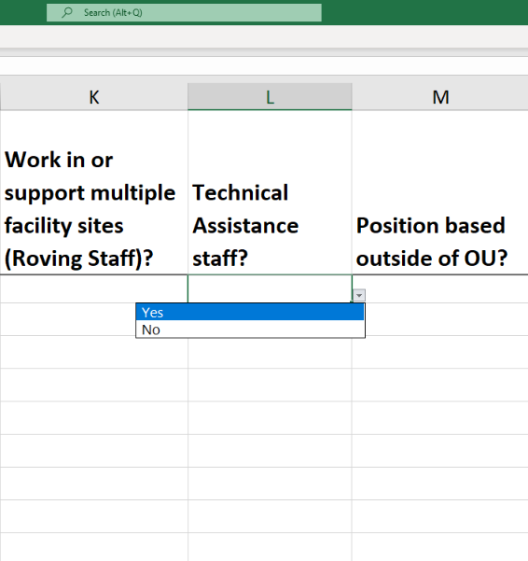
Élément de données du modèle : Personnel d'assistance technique
PEP reçue par : Le personnel d'assistance technique (AT) soutient/améliore principalement la prestation de services, mais n'interagit pas directement avec les patients ou les bénéficiaires en réponse à leurs besoins en matière de soins de santé.
Les exemples d'activités d'AT peuvent inclure :
  Organiser des ateliers de formation pour améliorer les capacités techniques du personnel
  Fournir des conseils d'experts sur des sujets spécifiques (par exemple, suivi et évaluation, gestion de la chaîne d'approvisionnement, financement de la santé, etc.)
Toutes les personnes mentionnées ci-dessus qui facilitent ou renforcent principalement les prestataires de services doivent sélectionner « Oui » en réponse à cette question.
Ex. Conseillers en suivi et évaluation (S&E), conseillers en chaîne d'approvisionnement, conseillers/spécialistes en financement de la santé, conseiller en renforcement des systèmes de santé, etc.
Légende
INCHANGÉ
Notes:
Risa

Slide 40
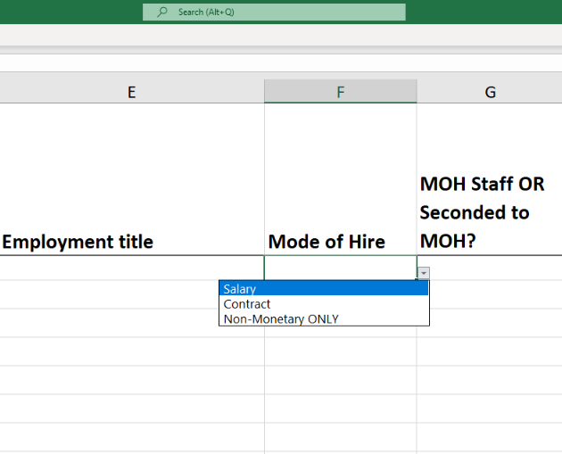
Éléments de données du modèle : Mode d'embauche
Indiquez le mode ou la manière dont la personne est embauchée. Sélectionnez l'option qui reflète le mieux le mode d'embauche principal de chaque membre du personnel.
Le salaire est défini comme une rémunération financée par le PEPFAR pour les travailleurs qui sont employés par un PI et qui reçoivent un salaire ou un traitement. Le personnel salarié doit saisir à la fois le salaire et les montants annexes (voir les diapositives suivantes)
Le contrat est défini comme une rémunération financée par le PEPFAR par le biais de contrats pour un travailleur qui n'est pas directement employé par un PI, mais qui est sous contrat pour fournir des services. Remarque : Cela inclut les travailleurs soutenus par le PEPFAR qui reçoivent des allocations.
Non monétaire UNIQUEMENT
  Défini comme une rémunération financée par le PEPFAR pour les travailleurs qui est fournie sous forme de rémunération non monétaire
  Cela peut inclure des biens achetés (par exemple des articles ménagers, des vêtements, etc.) ou du temps d'antenne (par exemple des cartes téléphoniques) pour un usage personnel
  Les biens non monétaires NE COMPRENNENT PAS les fournitures ou autres ressources nécessaires à l'exécution des tâches du poste
Veuillez noter que ces champs s'excluent mutuellement. Par exemple, si une personne reçoit à la fois un salaire et une rémunération non monétaire, sélectionnez Salaire comme mode d'embauche.
Légende
INCHANGÉ
Notes:
-

Slide 41
Élément de données du modèle : Personnel du ministère de la Santé
Des Questions? | Description
Personnel du ministère de la Santé ou détaché auprès du ministère de la Santé | Indiquez si la personne soutenue par le mécanisme de mise en œuvre (IM) est : a) officiellement désignée comme personnel du ministère de la Santé (MOH), b) détachée par PEPFAR pour remplir cette fonction, c) aucune des options ci-dessus.
Personnel du gouvernement ou détaché auprès du ministère de la Santé | Options du menu déroulant : Non Oui - Personnel MOH Oui - Détaché auprès du MOH Oui - Autre personnel gouvernemental non-MOH Indiquez si la personne soutenue par l'IM est officiellement désignée comme personnel du MOH, une personne détachée par PEPFAR pour remplir cette fonction, ou un personnel gouvernemental non-MOH recevant un soutien de PEPFAR. Tout personnel MOH recevant une compensation de PEPFAR en plus de leur salaire gouvernemental doit sélectionner « OUI - Personnel MOH ». Tout membre du personnel employé par un partenaire de mise en œuvre (IP) mais placé dans des bureaux gouvernementaux en tant que détaché doit sélectionner « OUI - Détaché auprès du MOH ». Le personnel gouvernemental non-MOH (par exemple, personnel du ministère des Finances, ministère de l'Éducation, ministère de la Défense ou autres entités gouvernementales) qui reçoit une compensation de PEPFAR en plus de leur salaire gouvernemental doit sélectionner « OUI - Autre personnel gouvernemental non-MOH ».
ANCIEN
NOUVEAU
Légende
ÉTENDU
Notes:
Remarque : le personnel employé par un PI et travaillant dans des établissements de santé pour fournir des services de santé aux côtés du personnel du gouvernement n’est généralement pas considéré comme du personnel détaché ; le personnel détaché est le plus souvent détaché auprès des bureaux gouvernementaux nationaux et régionaux plutôt que dans des établissements de santé.

Slide 42
Élément de données du modèle : Mois de travail
Des Questions? | Description | Remarques
Mois de travail au cours de l'année écoulée | Indiquez le nombre total de mois pendant lesquels le travailleur soutenu par PEPFAR a travaillé au cours du dernier exercice fiscal du gouvernement américain (1er octobre - 30 septembre) dans ce rôle. | Si le travailleur a travaillé une partie d'un mois, comptez le nombre de semaines travaillées dans le mois partiel (il n'est pas nécessaire de compter le nombre de jours) et incluez-le sous forme décimale. Par exemple, si un médecin a travaillé 3 semaines dans un mois, cela sera compté comme 0,75. Il n'est pas nécessaire de soustraire les jours de congé réguliers lors du calcul (comptez les jours de congé payés comme des jours travaillés).
Légende
INCHANGÉ
Notes:
Le manuel contient une définition pour tous les titres d'emploi
Et une cartographie des titres de la chaîne d'approvisionnement

Slide 43
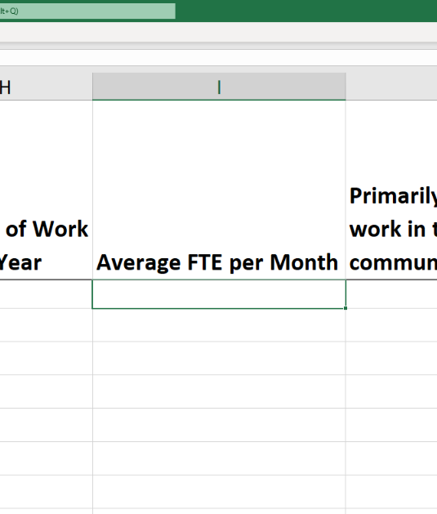
Élément de données du modèle : Équivalents Temps Plein (FTE) moyens par mois
Équivalent Temps Plein (FTE) : Un moyen de comprendre et de mesurer la taille du personnel lorsque le nombre d'heures travaillées varie selon les travailleurs.
Entrez le pourcentage moyen d'équivalent temps plein (FTE) travaillé par chaque membre du personnel par mois.
Entrez du texte libre, valeur de 0 à 1,0.
Rapporté sous forme décimale, où 0 = pas de travail en moyenne par mois, et 1 = travail à temps plein par mois.
N'entrez que le FTE soutenu par PEPFAR dans le mécanisme de mise en œuvre (IM) faisant l'objet du rapport. Ne pas déclarer le FTE soutenu par le MOH ou d'autres entités.
Légende
INCHANGÉ
Notes:
-

Slide 44
Exemples de calculateur FTE
Pour le personnel travaillant moins qu'à temps plein, veuillez utiliser le calculateur de FTE pour vous aider à entrer la moyenne de FTE.
Option de calculateur FTE | Exemple | Moyenne mensuelle de FTE
1. Les heures du travailleur soutenu par PEPFAR restent généralement constantes chaque semaine | Exemple : Une infirmière travaille 20 heures par semaine chaque semaine toute l'année. | 0,5
2. Les heures du travailleur soutenu par PEPFAR restent généralement constantes chaque mois | Exemple : Un gestionnaire de cas travaille 50 heures chaque mois toute l'année. | 0,289
3. Les heures du travailleur soutenu par PEPFAR varient chaque semaine dans un mois | Exemple : Un employé de saisie de données travaille 40 heures pendant trois semaines et 20 heures la dernière semaine de chaque mois. | 0,875
4. Les heures du travailleur soutenu par PEPFAR varient d'un mois à l'autre | Exemple : Un agent de santé communautaire travaille 40 heures par mois de janvier à mars, mais ne travaille pas le reste de l'année. | 0,059
*Ces exemples supposent qu'une semaine de travail à temps plein correspond à 40 heures, cela peut être ajusté en utilisant la ligne 4 du calculateur de FTE.
Notes:
-

Slide 45
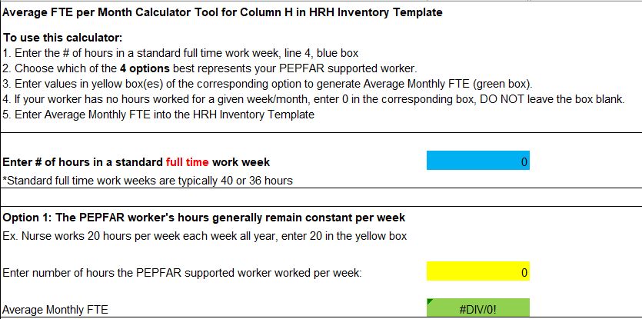
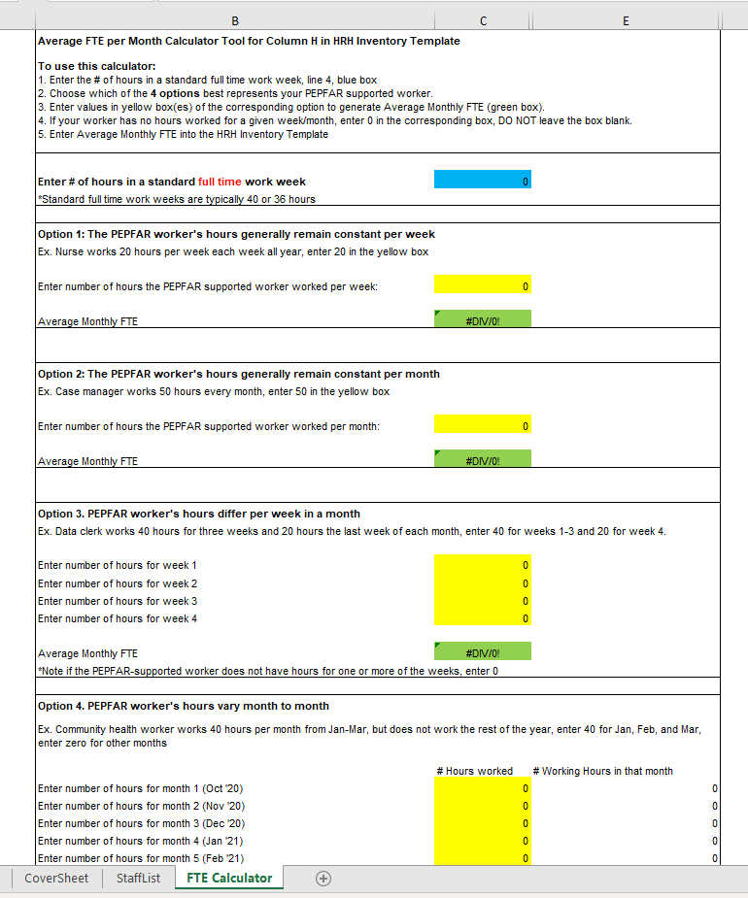
Aperçu du calculateur de FTE
Notes:
Switch vers la Demo

Slide 46
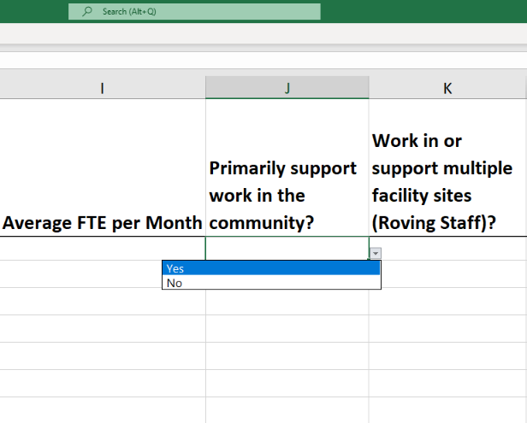
Élément de données du modèle : Soutenir principalement le travail dans la communauté
Cela fait principalement référence au personnel auxiliaire qui fournit ou soutient la prestation d'activités hors établissements au niveau communautaire (par exemple, mobilisation sociale, éducation à la santé, etc.).
Quelques exemples de personnel au niveau communautaire peuvent inclure :
  Agent de santé communautaire
  Pairs Éducateur
  Pairs Navigateur
  Mentor DREAMS
  Mobilisateur / facilitateur communautaire
  Gestionnaire de cas / Travailleur social
Voir la liste complète des rôles potentiels basés dans la communauté dans le manuel HRH.
À partir de l'exercice 24, les personnes qui soutiennent principalement le travail dans la communauté et qui sont rattachées à un établissement peuvent être signalées comme étant liées à l'établissement.
Légende
INCHANGÉ
Notes:
-

Slide 47
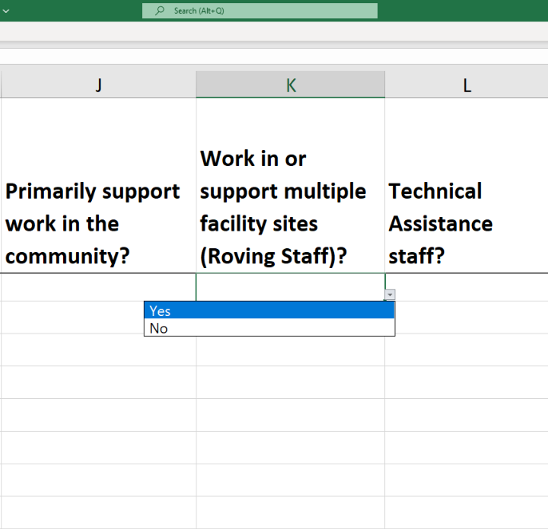
Élément de données du modèle : Travail sur plusieurs sites (personnel itinérant)
Définition du personnel itinérant : Travailleur soutenu par le PEPFAR qui fournit régulièrement des services sur plusieurs sites d'établissements
Entrez oui/non pour chaque membre du personnel :
  NON: Le personnel individuel ne fournit pas de travail sur plusieurs sites d'établissements. Cela inclut les travailleurs qui fournissent occasionnellement ou rarement des services à plus d'un site - puisque le travailleur ne fournit pas de services à plus d'un site de manière régulière.
  OUI: Le personnel individuel travaille sur plusieurs sites d'établissement.
Le personnel itinérant n'est associé qu'aux domaines de programme au niveau du site et devra être signalé au niveau de la communauté (c'est-à-dire travaillant dans plusieurs établissements d'une communauté).
Ex. Infirmière fournissant régulièrement des services de soins et de traitement dans plusieurs établissements de santé.
Légende
INCHANGÉ
Notes:
Remarque : ce tableau concerne les OU avec une colonne combinée PSNU/Communauté. Le document d'orientation contient un tableau pour les OU avec des colonnes PSNU et Communauté séparées et pour les OU régionales.

Slide 48
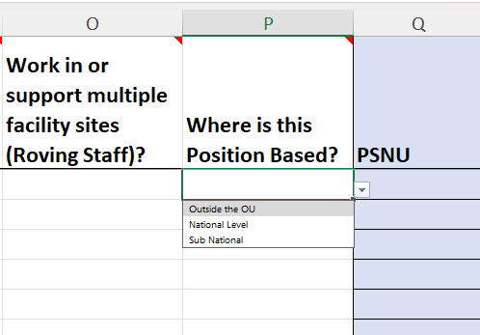
Élément de données du modèle : Où est basé ce poste ?
Remplace - Ce poste est-il basé à l'extérieur de l'OU ?
Veuillez indiquer si ce poste est principalement basé
  En dehors de l'unité opérationnelle (OU)
  Au niveau national
  Au niveau infranational
Tous les TRAVAILLEURS INTERNATIONAUX, tels que le personnel basé aux États-Unis qui consacre une partie de leur temps à soutenir le projet/mécanisme, doivent laisser toutes les colonnes de hiérarchie géographique vides. Pour les programmes régionaux (et non les programmes nationaux), veuillez sélectionner le pays dans SNU1 (colonne N).
  Le personnel qui travaille à un poste basé en dehors de l'OU doit sélectionner "Above Site" ou "Program Management" comme domaine de programme
  Ex. Un conseiller en M&E basé à Washington DC qui fournit un soutien d'assistance technique à un projet PEPFAR en Afrique du Sud
Le personnel au niveau national travaille au niveau national ou au niveau de l'UNS pour soutenir les activités au niveau national.
  Sélectionnez l'UNS1 où la majorité du travail est effectuée (par exemple, l'UNS où se trouve la capitale ou la capitale administrative)
  Les travailleurs au niveau national ne peuvent pas être considérés comme du personnel « au niveau du site ». Doit être au-dessus du site ou du PM.
Niveau infranational : Comprend le personnel au niveau de la communauté et de l'établissement
Légende
ÉTENDU
Notes:
Jason

Slide 49
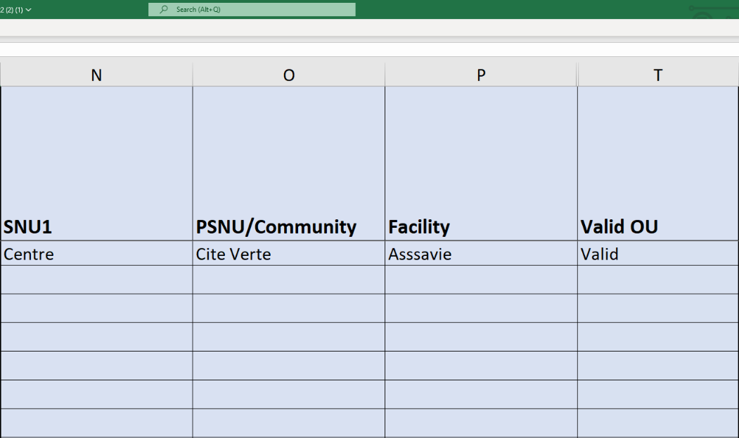
Élément de données du modèle : Hiérarchie géographique DATIM
Sélectionnez le composant Hiérarchie géographique DATIM qui correspond au lieu principal où le travail a été effectué.
Dans les cas où des personnes travaillent dans plusieurs lieux, indiquez où la majorité du travail a été effectué. Si le travail est réparti de manière égale, choisissez-en un.
Remarque : Vous devez remplir le modèle de la plus grande zone géographique (colonne la plus à gauche) à la plus petite (voir les diapositives suivantes pour déterminer comment déclarer chaque type de personnel)
Composants de la hiérarchie sur tous les modèles (il existe trois types de modèles (voir les diapositives suivantes))
OU (régional uniquement)
SNU1
PSNU
Communauté (sélectionner les modèles uniquement)
Installation
Légende
INCHANGÉ

Slide 50
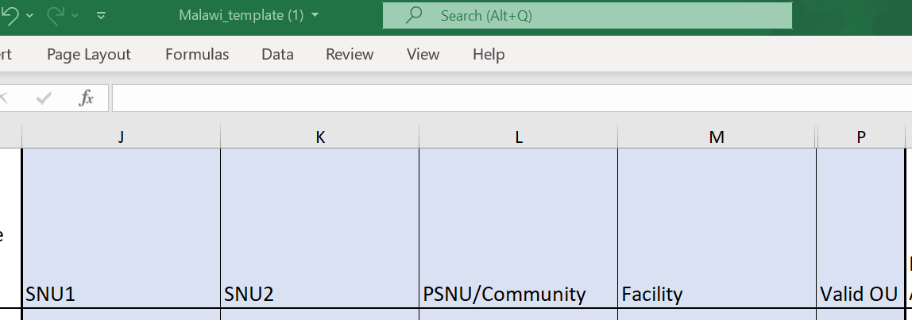
Élément de données du modèle : Exemple de hiérarchie DATIM - Malawi
Définitions clés
Unités - Opérationnelles de l'OU. Un pays ou une région.
SNU - Unité sous-nationale. Une zone géographique plus petite que l'OU. (SNU1 est plus grand que SNU2, etc.)
  PSNU - SNU prioritaire. L'unité/le niveau géographique auquel les cibles du programme PEPFAR sont fixées
  Communauté - Une zone/unité géographique supérieure au niveau de l'établissement, parfois équivalente au PSNU
  Établissement - SNU le plus bas dans la hiérarchie DATIM
OU
-Malawi
SNU1
SNU2
SNU3
-PSNU/Communauté
Les colonnes du modèle sont étiquetées avec les désignations PSNU, Communauté et Établissement (sauf pour les modèles régionaux)
SNU4
Installation

Slide 51
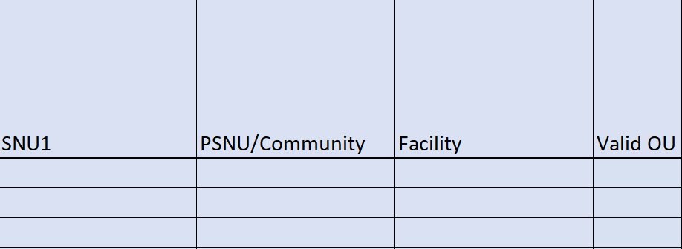
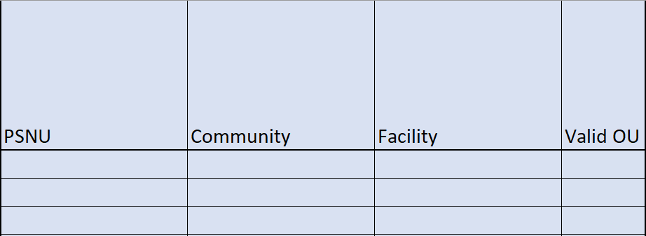
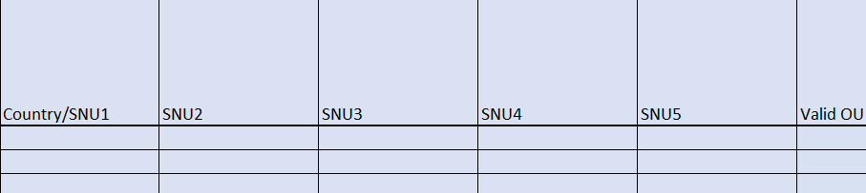
Élément de données du modèle : Hiérarchie DATIM
Il existe trois types différents de modèles de collecte de données sur les ressources humaines :
Botswana
Cameroun
RCD
Éthiopie
Malawi
Mozambique
Namibie
Ukraine
Zambie
Zimbabwe
Modèle DATIM n°1 :
(colonnes PSNU et Communauté combinées)
Angola
Burundi
Côte d’Ivoire
Swaziland
Haïti
Nigeria
Rwanda
Afrique du Sud
Soudan du Sud
Tanzanie
Kenya
Lesotho
Ouganda
Vietnam
Modèle DATIM n°2 :
(colonnes PSNU et Communauté séparées)
Modèle DATIM n°3 :
(modèle régional affichant uniquement les colonnes SNU)
Région Asie
Région Hémisphère occidental
Région Afrique de l'Ouest

Slide 52
Emplacements des travailleurs
Chaque entrée doit compléter la hiérarchie DATIM jusqu'au niveau approprié
Le niveau approprié est basé sur l'emplacement du travailleur
Le lieu de travail est défini comme l'endroit où la personne exerce son travail
Notes:
Le personnel qui a un bureau au bureau du PI, mais qui passe la majorité de son
temps à travailler dans d’autres régions du pays, doit se rendre à l’endroit où le travail
est effectué, plutôt qu’à l’endroit où se trouve le bureau du IP.

Slide 53
Option 1 de la hiérarchie DATIM : OU avec niveau PSNU/Communauté
OU avec colonnes combinées PSNU/Communauté
Lieu de travail | Vous travaillez ou soutenez plusieurs sites (personnel itinérant) ? | SNU1 | PSNU/Communauté | Installation
En dehors de l'OU | Non | Non | Non | Non
Nationaux et militaires | Non | Oui | Non | Non
Au-dessus des travailleurs du site | Non | Toute combinaison valide de sélections géographiques au-dessus de l'établissement |  | Non
Communauté | Non | Oui | Oui | Oui ou non
Déplacement entre les installations | Oui | Oui | Oui | Non
Établissement/TA dans un établissement | Non | Oui | Oui | Oui
Botswana
Cameroun
RCD
Éthiopie
Malawi
complet dans l'ensemble de sa programmation.
Namibie
Ukraine
Zambie
Zimbabwe

Slide 54
Option 2 de la hiérarchie DATIM : OU avec niveaux PSNU et communautaire distincts
OU avec colonnes PSNU et Communauté distinctes
Lieu de travail | Vous travaillez ou soutenez plusieurs sites (personnel itinérant) ? | SNU1 | PSNU | Communauté | • Comment les performances se comparent-elles aux objectifs du plan de travail, en termes du nombre de congrégations touchées par les interventions ou la programmation ? • Quels types d'organisations ont mis en œuvre de nouvelles politiques de protection de l'enfance ou renforcé leurs
En dehors de l'OU | Non | Non | Non | Non | Non
Nationaux et militaires | Non | Oui | Non | Non | Non
Au-dessus des travailleurs du site | Non | Toute combinaison valide de sélections géographiques au-dessus de l'établissement |  |  | Non
Communauté | Non | Oui | Oui | Oui | Oui ou non
Déplacement entre les installations | Oui | Oui | Oui | Oui | Non
Établissement/TA dans un seul établissement | Non | Oui | Oui | Oui* | Oui
Angola
Burundi
Côte d’Ivoire
Swaziland
Haïti
dans des secteurs techniques spécifiques.
Rwanda
Afrique du Sud
Soudan du Sud
Tanzanie
Kenya
Lesotho
Ouganda
Vietnam
*Si la communauté n'est pas connue, choisissez la même valeur que le PSNU

Slide 55
Option 3 de la hiérarchie DATIM : OU utilisant des modèles de niveau régional
Colonnes de hiérarchie régionale
Lieu de travail | Vous travaillez ou soutenez plusieurs sites (personnel itinérant) ? | Pays/SNU1 | Toute combinaison valide de sélections géographiques au-dessus de l'établissement | Toute combinaison valide de sélections géographiques s'arrêtant à PSNU et incluant celui-ci | Toute combinaison valide de sélections géographiques jusqu'au niveau de l'établissement
International | Non | Oui | -- | -- | --
National, Militaire | Non | Oui | Oui | -- | --
Au-dessus des travailleurs du site | Non | Oui | Oui | -- | --
Communauté | Non | Oui | -- | Oui | --
Déplacement entre les installations | Oui | Oui | -- | Oui | --
Établissement/TA dans un seul établissement | Non | Oui | -- | -- | Oui
Région Asie
Région Hémisphère occidental
Région Afrique de l'Ouest

Slide 56
Vérification des connaissances
Pour les travailleurs communautaires non rattachés à des établissements spécifiques, comment répondriez-vous à la question « le personnel travaille-t-il ou soutient-il plusieurs sites » ?
Oui
Non
Réponse : b) Non Le personnel qui travaille uniquement dans la communauté et n'est rattaché à aucun établissement doit répondre non. Cette question est destinée à inclure les travailleurs basés dans des établissements qui se déplacent dans plusieurs sites d'établissements.

Slide 57
Résumé des lieux de travail et du domaine du programme
Lieu de travail | Domaine de programme principal
Au-dessus du site | Au-dessus du site (ASP) ou Gestion du programme IP
Communauté | Niveau du site (C&T, HTS, SE, Prev.)
Personnel itinérant
Installation
Rappel : Vous avez déjà déterminé le lieu de travail dans la section Hiérarchie DATIM

Slide 58
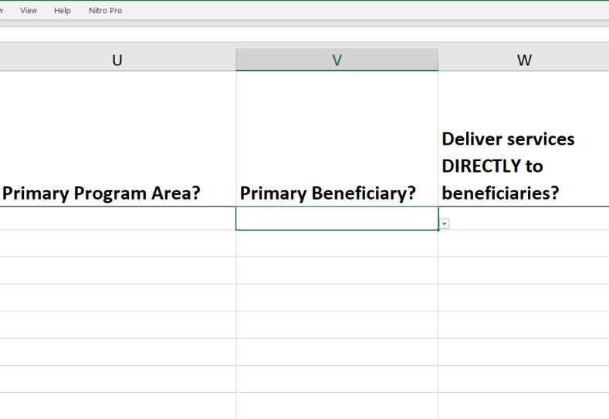
Élément de données du modèle : Bénéficiaire principal
Veuillez indiquer le bénéficiaire principal des services fournis/pris en charge par ce membre du personnel :
Population non ciblée
Résultat récent ou à long terme :
Adolescentes et jeunes femmes (AGYW)
Population clés
Orphelins et enfants vulnérables (OVC)
Femmes enceintes et allaitantes (PBFW)
Militaire
Les options de bénéficiaires principaux ont été mises à jour pour l'exercice 24 afin de correspondre aux options ER mises à jour pour l'exercice 24
Voir des directives détaillées sur chaque bénéficiaire principal dans le manuel d'inventaire PEPFAR HRH
Légende
RAFFINÉ

Slide 59
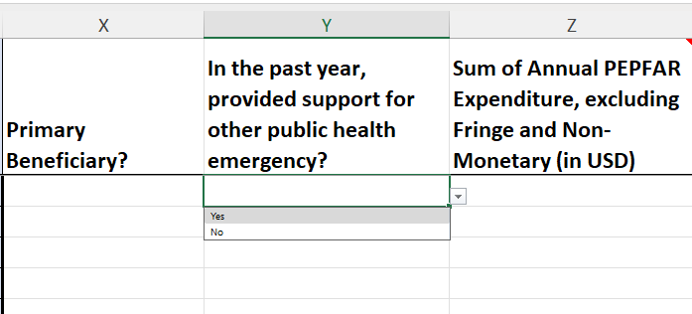
Éléments de données du modèle : Urgence de santé publique
Indiquer si la personne a contribué à la prestation de services spécifiques en réponse à une urgence de santé publique à un moment donné au cours de la période de référence
Le soutien à une réponse à une urgence de santé publique peut inclure la prestation de services, et peut également inclure un soutien administratif, tel que le versement de fonds pour une réponse à une urgence de santé publique
Les urgences de santé publique peuvent inclure : les activités de réponse liées à la COVID-19, la réponse à l'épidémie d'Ebola, le choléra et d'autres épidémies de maladies infectieuses connexes
Légende
INCHANGÉ

Slide 60
Éléments de données du modèle : Dépenses
L'inventaire des HRH collecte les dépenses, qui sont les mêmes que celles des urgences
Les dépenses correspondent au montant dépensé au cours du dernier exercice financier pour le travailleur soutenu par le PEPFAR
L'inventaire des HRH ne collecte pas le salaire annuel
L'inventaire des HRH collecte les dépenses dans trois colonnes
Somme des dépenses annuelles du PEPFAR, hors frais annexes et dépenses non monétaires
Dépenses annexes annuelles du PEPFAR
Dépenses annuelles non monétaires, hors frais généraux
Important : Connecter les RH au ER

Slide 61
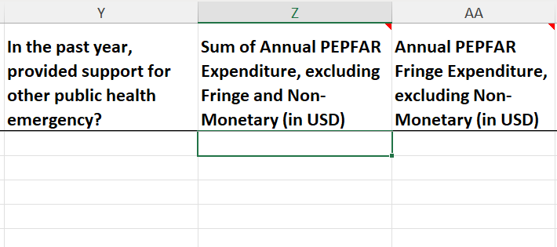
Éléments de données du modèle : Somme des dépenses annuelles du PEPFAR, hors frais annexes
Saisissez le montant total dépensé pour la rémunération individuelle du personnel, à l'exclusion des dépenses accessoires et non monétaires, au cours du dernier exercice financier.
Texte libre, numérique
Tous les salaires, traitements, frais contractuels, allocations et autres paiements financiers versés au personnel doivent être saisis ici.
Toutes les données sur les dépenses du PEPFAR doivent être déclarées en dollars américains (USD).
Inclure les dépenses du 1er octobre 2023 au 30 septembre 2024
Légende
INCHANGÉ
Important : Connecter les HRH au ER

Slide 62
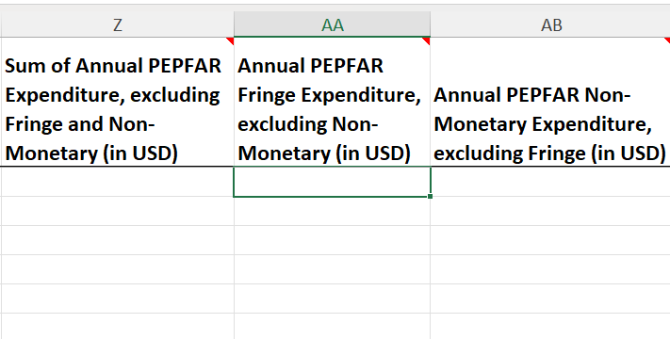
Éléments de données du modèle : Dépenses annexes annuelles du PEPFAR
Saisissez le montant total dépensé pour les avantages sociaux de chaque employé (en USD)
Texte libre, numérique
Les avantages sociaux doivent inclure le coût de la part de l'employeur et doivent exclure tous les avantages sociaux inclus dans le cadre d'un taux de coût indirect approuvé
Inclure les dépenses du 1er octobre 2023 au 30 septembre 2024
Remarque : Les salaires, allocations et traitements NE DOIVENT PAS être saisis ici - seul le coût des avantages sociaux doit être inclus
Légende
INCHANGÉ
Important : Connecter les HRH au ER

Slide 63
Aperçu des dépenses annexes annuelles du PEPFAR
Coûts inclus | Coûts exclus
Avantages sociaux sous forme de rémunération régulière versée aux employés pendant les périodes d'absence autorisées du travail, telles que les vacances, les congés de maladie, les congés militaires. Avantages sociaux sous forme de cotisations de l'employeur ou de dépenses pour la sécurité sociale, l'assurance des employés, l'assurance contre les accidents du travail, les coûts du régime de retraite, etc. Autres coûts admissibles pour les avantages sociaux (voir la circulaire OMB A-122), tels que l'aide au logement et l'allocation de logement rural. | Les allocations, les primes en espèces, les primes ou les rémunérations basées sur les performances doivent toutes être inscrites dans la « Somme des dépenses annuelles du PEPFAR, hors frais généraux ». Le financement du PEPFAR pour la construction ou la rénovation de logements pour les professionnels de la santé, même s'il remplace une allocation de logement pour obtenir un logement sur le marché, ne doit pas être inclus dans l'inventaire des HRH. Les coûts des avantages sociaux classés comme indirects

Slide 64
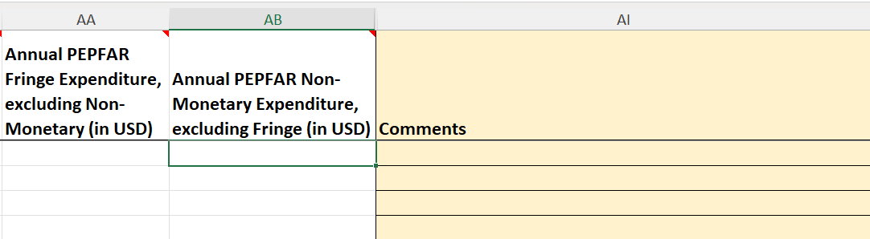
Éléments de données du modèle : Dépenses non monétaires annuelles du PEPFAR, hors frais annexes (en USD)
Saisissez le montant total dépensé en dépenses non monétaires, hors frais annexes (en USD)
Ce champ vise à mieux saisir les personnes sur lesquelles le PEPFAR s'appuie pour mettre en œuvre les activités du programme, mais qui ne reçoivent pas de compensation monétaire (c'est-à-dire un salaire ou une allocation)
Cela peut inclure le personnel non rémunéré tel que les bénévoles qui ne reçoivent pas de salaire/allocation, mais reçoivent à la place des articles ménagers, des cartes téléphoniques, des vêtements, etc. pour leur usage personnel
Cela n'inclut PAS les fournitures, l'équipement ou d'autres ressources nécessaires à l'accomplissement des tâches du poste
Légende
INCHANGÉ
Important : Connecter les HRH au ER

Slide 65
Résumé du mode d'embauche et des dépenses (USD$) pour les travailleurs salariés
Exemples de scénarios de dotation en personnel |  | Mode d'embauche (colonne F) | Somme des dépenses annuelles du PEPFAR, hors frais annexes (colonne Y) | Dépenses annexes annuelles du PEPFAR (colonne Z) | Dépenses non monétaires annuelles du PEPFAR (colonne AA)
1 | Travailleur salarié | Salaire* | Dépenses salariales | Dépenses annexes | …
2 | Travailleur salarié recevant une allocation supplémentaire plus petite |  | Dépenses salariales + allocation supplémentaire | Dépenses annexes | …
3 | Travailleur salarié recevant un montant non monétaire supplémentaire |  | Dépenses salariales | Dépenses annexes | Estimation de la rémunération non monétaire
* Tous les travailleurs salariés doivent saisir un montant pour les avantages sociaux. Si le travailleur ne reçoit pas d'avantages sociaux, saisissez zéro.

Slide 66
Résumé du mode d'embauche et des dépenses (en dollars américains) pour les travailleurs contractuels
Exemples de scénarios de dotation en personnel |  | Mode d'embauche (colonne F) | Somme des dépenses annuelles du PEPFAR, hors frais annexes (colonne Y) | Dépenses annexes annuelles du PEPFAR (colonne Z) | Annual PEPFAR non-monetary expenditure (colonne AA)
1 | Travailleur contractuel | Contrat | Dépenses contractuelles | … | …
2 | Travailleur salarié |  | Dépenses de bourses | … | …
3 | Travailleur contractuel recevant des avantages sociaux |  | Dépenses contractuelles | Dépenses annexes | …
4 | Travailleur rémunéré recevant une rémunération non monétaire |  | Dépenses de bourses | … | Estimation de la rémunération non monétaire

Slide 67
Résumé du mode d'embauche et des dépenses (en dollars américains) pour les activités non monétaires UNIQUEMENT
Exemples de scénarios de dotation en personnel |  | Mode d'embauche (colonne F) | Somme des dépenses annuelles du PEPFAR, hors frais annexes (colonne Y) | Dépenses annexes annuelles du PEPFAR (colonne Z) | Annual PEPFAR non-monetary Expenditure (colonne AA)
1 | Travailleur non-monétaire uniquement | Non-monétaire uniquement | … | … | Estimation de la rémunération non monétaire

Slide 68
Q&R

Slide 69
Démonstration du modèle d'inventaire HRH avec des exemples de dotation en personnel
Présentateur: Tegha Dominic Mbah, ASAP II Conseiller
Notes:
Remarque : cette session sera enregistrée

Slide 70
Scénarios de dotation en personnel
Scénario A
Prestation de services directe dans un seul établissement
Scénario B
Prestation de services directe dans plusieurs établissements
Scénario C
Prestation de services directe au sein d'une communauté, mais pas dans un établissement
Scénario D
Conseiller en ressources humaines détaché auprès du ministère de la Santé
Scénario E
Chef de projet fournissant un soutien à la gestion/coordination du projet
Scénario F
Bénévole à temps partiel ayant reçu une rémunération non monétaire
Scénario G
Directeur financier fournissant une administration financière

Slide 71
Scénarios de dotation en personnel
En-tête de colonne HRH_Inventaire | Réponse
Employé via Prime ou sous IP | Principal
Genre | Feminin
Fournir des services DIRECTEMENT aux bénéficiaires ? | Prestation de services directe
Titre de l'emploi | Clinique: infirmière
Prend principalement en charge la programmation DREAMS ? | Non
Domaine du programme principal ? | Site C&T: General C&T
Fournit une assistance technique ? | Non
Mode de travail | Salaire
Personnel du gouvernement ou détaché auprès du ministère de la Santé | Non
Mois de travail au cours de l'année écoulée | 12
FTE moyen par mois | 1.0
Soutenir principalement le travail dans la communauté | Non
Travailler ou soutenir plusieurs sites (personnel itinérant) | Non
Scénario A : Prestation de services directe dans un seul établissement
Une infirmière travaille à temps plein toute l’année dans un établissement soutenu par IP. Elle a été embauchée au début de l’année pour fournir des services généraux de soins et de traitement du VIH et reçoit son salaire directement du principal partenaire de mise en œuvre. L’année dernière, on lui a demandé de consacrer une partie de son temps à se concentrer sur les tests de dépistage de la COVID-19. Ses dépenses salariales totales sur 12 mois se sont élevées à 11 000 $ et ses dépenses accessoires annuelles à 1 820 $.

Slide 72
Scénarios de dotation en personnel
Scenario A: Prestation de services directe dans un seul établissement
En-tête de colonne HRH_Inventory | Réponse
Où est basé ce poste ? | Niveau infranational
Niveau SNU à signaler | Tous les SNU (jusqu'à, et y compris, FACILITY)
Bénéficiaire principal | Population non ciblée
Au cours de l'année écoulée, a fourni un soutien pour d'autres urgences de santé publique ? | Oui
Somme des dépenses annuelles du PEPFAR, hors frais annexes et dépenses non monétaires | 11,000 $
Dépenses annexes annuelles du PEPFAR | 1,820 $
Dépenses non monétaires annuelles du PEPFAR, hors frais annexes | 0 $
Une infirmière travaille à temps plein toute l’année dans un établissement soutenu par IP. Elle a été embauchée au début de l’année pour fournir des services généraux de soins et de traitement du VIH et reçoit son salaire directement du principal partenaire de mise en œuvre. L’année dernière, on lui a demandé de consacrer une partie de son temps à se concentrer sur les tests de dépistage de la COVID-19. Ses dépenses salariales totales sur 12 mois se sont élevées à 11 000 $ et ses dépenses accessoires annuelles à 1 820 $.

Slide 73
Scénarios de dotation en personnel
En-tête de colonne HRH_Inventaire | Réponse
Employé par le biais d'IP principal ou secondaire | Principal
Si c'est un secondaire, sélectionnez le nom de l'IP | Feminin
Sexe | Prestation de services directe
Offrir des services DIRECTEMENT aux bénéficiaires | Clinique : Infirmière
Intitulé du poste | Non
Soutient principalement la programmation DREAMS ? | Niveau du site : C&T : Services cliniques VIH
Domaine de programme principal | Non
Fournit une assistance technique ? | Salaire
Mode d'embauche | Non
Personnel du gouvernement ou détaché auprès du ministère de la Santé | 6
Mois de travail au cours de l'année écoulée | 1.0
FTE moyen par mois | Non
Soutenir principalement le travail dans la communauté | Oui
Scenario B: Prestation de services directe dans plusieurs établissements
Une infirmière fournit des services cliniques liés au VIH principalement aux femmes enceintes et allaitantes, et travaille à temps plein pour soutenir plusieurs établissements. Elle a été embauchée à la moitié de l'année. Son salaire est versé directement par le principal partenaire de mise en œuvre. Au cours de la dernière année, elle a contribué à dépister et à tester les clients pour la COVID-19 pendant une partie de son temps. Ses dépenses salariales totales au cours de la période où elle a travaillé se sont élevées à 5 500 $ et ses dépenses accessoires ont totalisé 935 $.

Slide 74
Scénarios de dotation en personnel
Scenario B: Prestation de services directe dans plusieurs établissements
En-tête de colonne HRH_Inventory | Réponse
Où est basé ce poste ? | Niveau infranational
Niveau SNU à signaler | Tous les SNU jusqu'à « Communauté »
Bénéficiaire principal | Femmes enceintes et allaitantes
Au cours de l'année écoulée, a fourni un soutien pour d'autres urgences de santé publique ? | Oui
Somme des dépenses annuelles du PEPFAR, hors frais annexes et dépenses non monétaires | 5,500 $
Dépenses annexes annuelles du PEPFAR | 935 $
Dépenses non monétaires annuelles du PEPFAR, hors frais annexes | 0 $
Une infirmière fournit des services cliniques liés au VIH principalement aux femmes enceintes et allaitantes, et travaille à temps plein pour soutenir plusieurs établissements. Elle a été embauchée à la moitié de l'année. Son salaire est versé directement par le principal partenaire de mise en œuvre. Au cours de la dernière année, elle a contribué à dépister et à tester les clients pour la COVID-19 pendant une partie de son temps. Ses dépenses salariales totales au cours de la période où elle a travaillé se sont élevées à 5 500 $ et ses dépenses accessoires ont totalisé 935 $.

Slide 75
Scénarios de dotation en personnel
En-tête de colonne HRH_Inventaire | Réponse
Employé par le biais d'IP principal ou secondaire | Sub IP
Si c'est un secondaire, sélectionnez le nom de l'IP | [Sub IP]
Sexe | Homme pour les rangées de personnel masculin, Femme pour les rangées de personnel féminin
Offrir des services DIRECTEMENT aux bénéficiaires | Prestation de services directe
Intitulé du poste | Auxiliaire : Conseiller laïc
Soutient principalement la programmation DREAMS ? | Non
Domaine de programme principal | Niveau du site : HTS : Tests communautaires
Fournit une assistance technique ? | Non
Mode d'embauche | Contract
Personnel du gouvernement ou détaché auprès du ministère de la Santé | Non
Mois de travail au cours de l'année écoulée | 6
FTE moyen par mois | 1.0
Soutenir principalement le travail dans la communauté | Oui
Travail ou soutien sur plusieurs sites (personnel itinérant) | No
Scénario C : Prestation de services directe au sein d'une communauté, mais pas dans un établissement
Un sous-bénéficiaire IP fournit des services de conseil avant le test, de dépistage et de conseil après le test aux jeunes femmes par le biais de tests communautaires mobiles.
Le sous-IP embauche 10 conseillers non professionnels composés de 5 hommes et 5 femmes. Chacun des 10 membres du personnel est embauché dans le cadre de contrats qui leur versent 2 850 $ chacun pour six mois de travail à temps plein. Ce contrat ne prévoit aucune rémunération supplémentaire.

Slide 76
Scénarios de dotation en personnel
Scenario C: Prestation de services directe au sein d'une communauté, mais pas dans un établissement
En-tête de colonne HRH_Inventory | Réponse
Où est basé ce poste ? | Niveau infranational
Niveau SNU à signaler | Tous les SNU jusqu'à la colonne « Communauté »
Bénéficiaire principal | Les adolescentes et les jeunes femmes (AGYW)
Au cours de l'année écoulée, a fourni un soutien pour d'autres urgences de santé publique ? | Non
Somme des dépenses annuelles du PEPFAR, hors frais annexes et dépenses non monétaires | 2,850 $
Dépenses annexes annuelles du PEPFAR | 0 $
Dépenses non monétaires annuelles du PEPFAR, hors frais annexes | 0 $
Un sous-bénéficiaire IP fournit des services de conseil avant le test, de dépistage et de conseil après le test aux jeunes femmes par le biais de tests communautaires mobiles.
Le sous-IP embauche 10 conseillers non professionnels composés de 5 hommes et 5 femmes. Chacun des 10 membres du personnel est embauché dans le cadre de contrats qui leur versent 2 850 $ chacun pour six mois de travail à temps plein. Ce contrat ne prévoit aucune rémunération supplémentaire.

Slide 77
Scénarios de dotation en personnel
En-tête de colonne HRH_Inventaire | Réponse
Employé par le biais d'IP principal ou secondaire | Bénéficiaire principal
Si c'est un secondaire, sélectionnez le nom de l'IP
Sexe | Feminin
Offrir des services DIRECTEMENT aux bénéficiaires | Prestations autres que des services
Intitulé du poste | Autres Conseiller technique
Soutient principalement la programmation DREAMS ? | Non
Domaine de programme principal | Au-dessus du site : Ressources humaines pour la santé
Fournit une assistance technique ? | Oui
Mode d'embauche | Salaire
Personnel du gouvernement ou détaché auprès du ministère de la Santé | Yes - Seconded to MoH
Mois de travail au cours de l'année écoulée | 12
FTE moyen par mois | 1.0
Soutenir principalement le travail dans la communauté | Non
Travail ou soutien sur plusieurs sites (personnel itinérant) | Non
Scénario D : Conseillère en HRH détachée auprès du ministère de la Santé
Une conseillère en HRH est employée par un partenaire principal et détachée auprès du ministère de la Santé pour soutenir l'élaboration d'une nouvelle stratégie nationale en matière de HRH. Elle travaille au bureau du ministère de la Santé dans la capitale. Elle a travaillé à temps plein toute l'année et ses dépenses salariales se sont élevées à 31 400 $. Ses dépenses annexes se sont élevées à 5 430 $.

Slide 78
Scénarios de dotation en personnel
Scénario D : Conseillère en HRH détachée auprès du ministère de la Santé
En-tête de colonne HRH_Inventory | Réponse
Où est basé ce poste ? | Niveau infranational
Niveau SNU à signaler | SNU 1
Bénéficiaire principal | Population non ciblée
Au cours de l'année écoulée, a fourni un soutien pour d'autres urgences de santé publique ? | Non
Somme des dépenses annuelles du PEPFAR, hors frais annexes et dépenses non monétaires | 31 400 $
Dépenses annexes annuelles du PEPFAR | 5 430 $
Dépenses non monétaires annuelles du PEPFAR, hors frais annexes | 0 $
Une conseillère en HRH est employée par un partenaire principal et détachée auprès du ministère de la Santé pour soutenir l'élaboration d'une nouvelle stratégie nationale en matière de HRH. Elle travaille au bureau du ministère de la Santé dans la capitale. Elle a travaillé à temps plein toute l'année et ses dépenses salariales se sont élevées à 31 400 $. Ses dépenses annexes se sont élevées à 5 430 $.

Slide 79
Scénarios de dotation en personnel
En-tête de colonne HRH_Inventory | Réponse
Employé par le biais d'IP principal ou secondaire | Sub
Si c'est un secondaire, sélectionnez le nom de l'IP | [Sub IP Name]
Sexe | Masculin
Offrir des services DIRECTEMENT aux bénéficiaires | Prestations autres que des services
Intitulé du poste | Autre personnel professionnel : Responsable/agent de programme
Soutient principalement la programmation DREAMS ? | Non
Domaine de programme principal | Au-dessus du site : Général au-dessus du site
Fournit une assistance technique ? | Non
Mode d'embauche | Salaire
Personnel du gouvernement ou détaché auprès du ministère de la Santé | Non
Mois de travail au cours de l'année écoulée | 12
FTE moyen par mois | 1.0
Soutenir principalement le travail dans la communauté | Non
Travail ou soutien sur plusieurs sites (personnel itinérant) | Non
Scénario E : Chef de programme assurant la coordination et la gestion du projet
Un chef de projet pour un partenaire sous-bénéficiaire est basé à Nairobi et assure la supervision des activités techniques axées sur l'amélioration de la couverture du dépistage communautaire du VIH parmi les populations clés du comté de Nairobi au Kenya, tout en gérant les plans de travail et les étapes du projet. Ce chef de projet de sexe masculin a travaillé à temps plein pendant toute l'année avec une dépense salariale de 30 000 USD et des dépenses annexes de 4 500 USD.

Slide 80
Scénarios de dotation en personnel
Scénario E : Chef de programme assurant la coordination et la gestion du projet
En-tête de colonne HRH_Inventory | Réponse
Où est basé ce poste ? | Niveau infranational
Niveau SNU à signaler | PSNU
Bénéficiaire principal | Population clés
Au cours de l'année écoulée, a fourni un soutien pour d'autres urgences de santé publique ? | Non
Somme des dépenses annuelles du PEPFAR, hors frais annexes et dépenses non monétaires | 30 000 $
Dépenses annexes annuelles du PEPFAR | 4 500 $
Dépenses non monétaires annuelles du PEPFAR, hors frais annexes | 0 $
Un chef de projet pour un partenaire sous-bénéficiaire est basé à Nairobi et assure la supervision des activités techniques axées sur l'amélioration de la couverture du dépistage communautaire du VIH parmi les populations clés du comté de Nairobi au Kenya, tout en gérant les plans de travail et les étapes du projet. Ce chef de projet de sexe masculin a travaillé à temps plein pendant toute l'année avec une dépense salariale de 30 000 USD et des dépenses annexes de 4 500 USD.

Slide 81
Scénarios de dotation en personnel
En-tête de colonne HRH_Inventory | Response
Employé par le biais d'IP principal ou secondaire | Principal
Si c'est un secondaire, sélectionnez le nom de l'IP
Sexe | Feminin
Offrir des services DIRECTEMENT aux bénéficiaires | Prestation de services
Intitulé du poste | Auxiliaire : Agent de santé communautaire
Soutient principalement la programmation DREAMS ? | Oui
Domaine de programme principal | Niveau du site : PREV : Mobilisation communautaire, changement de comportement et de normes
Fournit une assistance technique ? | Non
Mode d'embauche | Non monétaire uniquement
Personnel du gouvernement ou détaché auprès du ministère de la Santé | Non
Mois de travail au cours de l'année écoulée | 4
FTE moyen par mois | 0.5
Soutenir principalement le travail dans la communauté | Oui
Scenario F: Bénévole à temps partiel ayant reçu une compensation non monétaire
Une agente de santé communautaire est recrutée par l’intermédiaire d’un partenaire privilégié pour éduquer et mobiliser les membres de la communauté locale (jeunes femmes et adolescentes) en vue de bénéficier de services de dépistage et de conseil en matière de VIH. Il s’agit d’une travailleuse bénévole qui ne reçoit aucune compensation financière, mais qui reçoit des cartes téléphoniques et d’autres articles ménagers d’une valeur de 500 dollars pour sa participation au programme. Elle n’a travaillé que quatre mois par an, à raison d’environ deux semaines par mois.

Slide 82
Scénarios de dotation en personnel
Scenario F: Bénévole à temps partiel ayant reçu une compensation non monétaire
En-tête de colonne HRH_Inventaire | Réponse
Poste basé à l'extérieur de l'OU | Niveau infranational
Niveau SNU à signaler | Tous les SNU jusqu'au niveau « Communauté »
Bénéficiaire principal | Les adolescentes et les jeunes femmes (AGYW)
Au cours de l'année écoulée, a fourni un soutien pour d'autres urgences de santé publique ? | Non
Somme des dépenses annuelles du PEPFAR, hors frais annexes et dépenses non monétaires | 0 $
Dépenses annexes annuelles du PEPFAR | 0 $
Dépenses non monétaires annuelles du PEPFAR, hors frais annexes | 500 $
Une agente de santé communautaire est recrutée par l’intermédiaire d’un partenaire privilégié pour éduquer et mobiliser les membres de la communauté locale (jeunes femmes et adolescentes) en vue de bénéficier de services de dépistage et de conseil en matière de VIH. Il s’agit d’une travailleuse bénévole qui ne reçoit aucune compensation financière, mais qui reçoit des cartes téléphoniques et d’autres articles ménagers d’une valeur de 500 dollars pour sa participation au programme. Elle n’a travaillé que quatre mois par an, à raison d’environ deux semaines par mois.

Slide 83
Scénarios de dotation en personnel
En-tête de colonne HRH_Inventory | Réponse
Employé par le biais d'IP principal ou secondaire | Bénéficiaire principal
Si c'est un secondaire, sélectionnez le nom de l'IP
Sexe | Masculin
Offrir des services DIRECTEMENT aux bénéficiaires | Prestations autres que des services
Intitulé du poste | IP Prg Mgmt: Finance Staff
Soutient principalement la programmation DREAMS ? | Oui
Domaine de programme principal | Gestion du programme IP
Fournit une assistance technique ? | Non
Mode d'embauche | Salaire
Personnel du gouvernement ou détaché auprès du ministère de la Santé | Non
Mois de travail au cours de l'année écoulée | 12
FTE moyen par mois | 1,0
Soutenir principalement le travail dans la communauté | Non
Travail ou soutien sur plusieurs sites (personnel itinérant) | Non
Scénario G : Responsable financier fournissant un soutien administratif financier à la récompense/au projet
Un directeur financier masculin à temps plein pour un partenaire principal assurant l'administration financière en approuvant les remboursements de dépenses, en traitant les paiements de salaire mensuels et en gérant l'élaboration d'un plan de travail financier pour un programme qui cible les adolescentes et les jeunes femmes. Ce responsable financier est principalement basé à l'extérieur de l'UO et a travaillé toute l'année avec une dépense salariale de 24 500 $ et des dépenses accessoires de 4 000 $.

Slide 84
Scénarios de dotation en personnel
Scénario G : Responsable financier fournissant un soutien administratif financier à la récompense/au projet
En-tête de colonne HRH_Inventory | Réponse
Poste basé à l'extérieur de l'OU | Oui
Niveau SNU à signaler
Bénéficiaire principal | Adolescentes et jeunes femmes (AGYW)
Au cours de l'année écoulée, a fourni un soutien pour d'autres urgences de santé publique ? | Non
Somme des dépenses annuelles du PEPFAR, hors frais annexes et dépenses non monétaires | 24 500 $
Dépenses annexes annuelles du PEPFAR | 4 000 $
Dépenses non monétaires annuelles du PEPFAR, hors frais annexes | 0 $
Un directeur financier masculin à temps plein pour un partenaire principal assurant l'administration financière en approuvant les remboursements de dépenses, en traitant les paiements de salaire mensuels et en gérant l'élaboration d'un plan de travail financier pour un programme qui cible les adolescentes et les jeunes femmes. Ce responsable financier est principalement basé à l'extérieur de l'UO et a travaillé toute l'année avec une dépense salariale de 24 500 $ et des dépenses accessoires de 4 000 $.

Slide 85
Scénarios de dotation en personnel
Pour les TRAVAILLEURS INTERNATIONAUX, tels que le personnel basé aux États-Unis qui passe une partie de son temps à soutenir le IM, et pour les TRAVAILLEURS DE NIVEAU NATIONAL, tels que le personnel qui travaille au-dessus du site pour soutenir le travail programmatique ou le conseil technique dans tout un pays, laissez toutes les colonnes de la hiérarchie géographique vides.
Pour les RÉGIONS, le niveau SNU1 est le pays où le travailleur effectue son travail.
Pour les MILITAIRES, sélectionnez le SNU militaire. Laissez toutes les autres colonnes de la hiérarchie géographique vides.
Le personnel itinérant doit sélectionner des zones géographiques au niveau de la communauté.
Les travailleurs communautaires doivent sélectionner des zones géographiques au niveau de la communauté ou au niveau de l'établissement, s'ils travaillent dans un établissement spécifique.
Les travailleurs au-dessus du site doivent laisser le niveau de l'établissement vide (au minimum)
Le personnel affecté à un établissement qui passe une partie de son temps dans la communauté doit être saisi dans l'établissement auquel il est affecté.

Slide 86
Vérification des connaissances
Vous employez un administrateur d'établissement qui supervise le personnel et gère le flux de travail, mais qui ne voit pas directement les clients. Cette personne serait-elle déclarée comme prestataire de services ou non prestataire de services ?
Prestation de services
Non-prestation de services
Réponse : b) Non-prestation de services Cette personne ne fournit pas directement de services aux clients.

Slide 87
Q&R

Slide 88
Présentation des rapports dans DATIM
Présentateur: Tegha Dominic Mbah, ASAP II Conseiller
Notes:
Remarque : cette session sera enregistrée

Slide 89
Calendrier des rapports de HRH pour l'exercice 24
Date | Propriétaire | HRH Reporting
Avant le 1er octobre | Partenaire | Les utilisateurs de DATIM (partenaires principaux uniquement) demandent des comptes ou réactivent les comptes expirés pour les HRH et les HRH FY24. Les modèles sont déjà disponibles en téléchargement.
1 Oct | Partenaire | OUVERTURE DE DATIM : Les premiers IP peuvent télécharger les modèles HRH pour l'exercice 2024. Processus de soumission en deux étapes : (1) Télécharger le modèle et (2) Soumettre le modèle.
Nov 15 |  | Date limite de soumission des données DATIM pour le quatrième trimestre de l'exercice 2024
2 Dec | Partenaire | DATIM ouvert pour le nettoyage IP et le rechargement des rapports HRH de l'exercice 24
Dec 13 |  | Date limite de nettoyage/resoumission des données DATIM du quatrième trimestre de l'exercice 2024

Slide 90
Étapes à suivre pour établir un rapport d'inventaire HRH pour les partenaires
Demandez un compte HRH DATIM sur register.datim.org
Vous devez utiliser Okta Verify
Connectez-vous à DATIM.org et téléchargez votre modèle spécifique à l'UO
Complétez le modèle
Utilisez l'application HRH Processor dans DATIM et téléchargez le modèle
Corrigez les erreurs comme indiqué lors du téléchargement
Utilisez l'application Data Approval et cliquez sur « Soumettre » pour soumettre entièrement le modèle à l'approbation de DATIM et de l'USAID
Attendez l'approbation du modèle ou apportez les modifications demandées

Slide 91
Demande d'ouverture d'un compte HRH DATIM
HRH Inventory Processor est une application et un flux de données au sein de DATIM qui a été créé pour prendre en charge les téléchargements d'inventaire HRH au cours de l'exercice 21.
Pour soumettre, approuver ou interagir avec l'application HRH Inventory, les comptes d'utilisateur DATIM existants devront être mis à jour ou de nouveaux comptes créés.
Tous les utilisateurs DATIM doivent créer un compte Okta Verify pour se connecter à DATIM.
Demandez un nouveau compte ou réactivez un compte maintenant.
Vous pouvez demander un compte après le 1er octobre si nécessaire.
Consultez les diapositives suivantes pour savoir comment :
S'inscrire pour un nouveau compte, y compris l'accès HRH.
Mettez à jour votre compte DATIM actuel pour obtenir l'accès HRH.

Slide 92
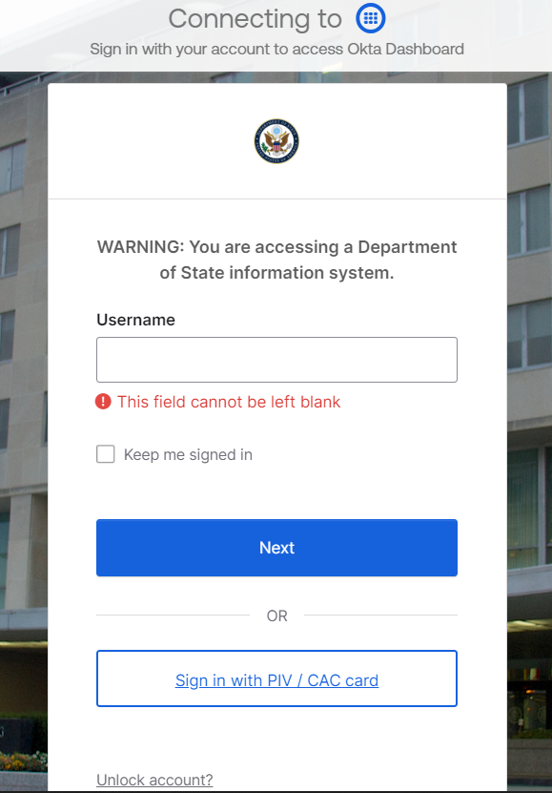
Comptes Okta et DATIM
À partir du 18 juin 2024, DATIM exige désormais l'utilisation de l'authentification unique Okta (SSO) et de l'authentification multi-facteurs (MFA).
Vous ne pouvez désormais accéder à DATIM qu'à l'aide d'un compte Okta via state.okta.com. Si vous êtes un utilisateur actif de DATIM, vous devriez avoir reçu un e-mail d'Okta/SE-ICAM vous guidant à travers l'enregistrement et la configuration de votre compte Okta et d'Okta Verify.
Si vous n'avez pas reçu un e-mail d'activation Okta (et après avoir vérifié vos dossiers de courrier indésirable ou spam), veuillez soumettre un ticket d'assistance : https://ghsddatasystems.zendesk.com/hc/en-us/requests/new

Slide 93

Comptes Okta et DATIM
Au moins une personne de chaque organisation partenaire principale devra disposer d'un compte enregistré sur ER/Budget DATIM.org afin de télécharger et soumettre avec succès un modèle de rapport de dépenses (ER) dans DATIM.
Si vous vous êtes connecté à DATIM au cours des 95 derniers jours :
  L'accès à DATIM sera accordé automatiquement, car votre compte n'a pas été désactivé en raison d'un manque d'activité.
Si vous ne vous êtes pas connecté à DATIM au cours des 95 derniers jours, votre compte a été désactivé, et vous devrez contacter votre administrateur utilisateur DATIM ici pour commencer le processus de réactivation :
Visitez register.datim.org
Sélectionnez « Contacter mon administrateur utilisateur DATIM à propos d'autre chose »
Dans la section « Message à l'administrateur utilisateur », demandez la réactivation de votre compte, en vous assurant d'inclure votre nom d'utilisateur DATIM.
Une fois activé, vous serez dirigé pour migrer votre compte vers Okta lors de la tentative de connexion.
Si vous ne vous êtes jamais connecté à DATIM :
  Les utilisateurs sans comptes DATIM existants devront demander un nouveau compte.
    Inscrivez-vous sur https://register.datim.org/

Slide 94
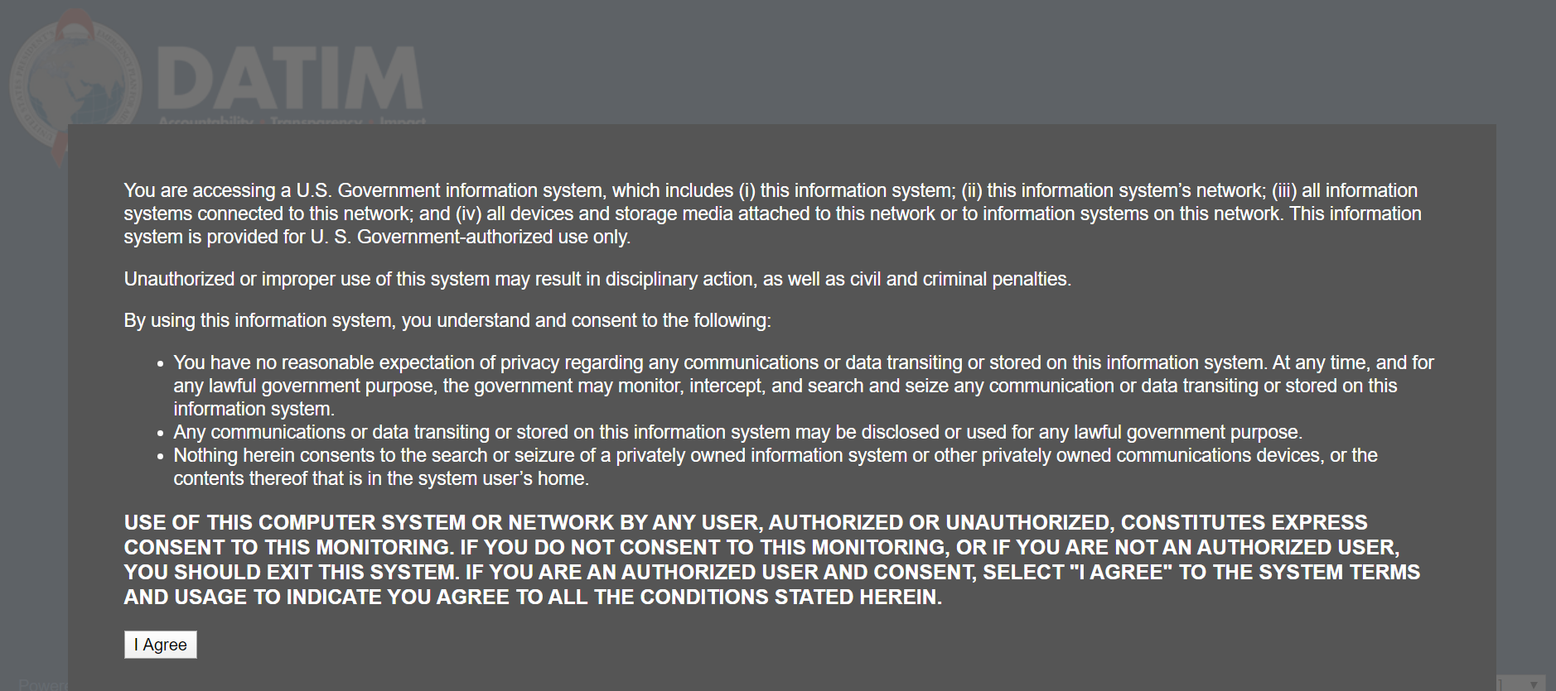
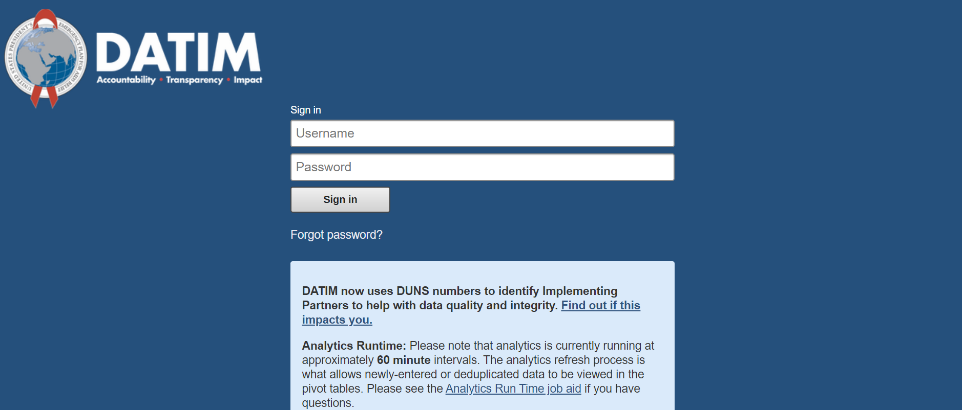
Téléchargement et chargement du modèle HRH
ÉTAPE 1 : Connectez-vous à DATIM–https://www.datim.org en utilisant l'authentification à deux facteurs avec Okta

Slide 95
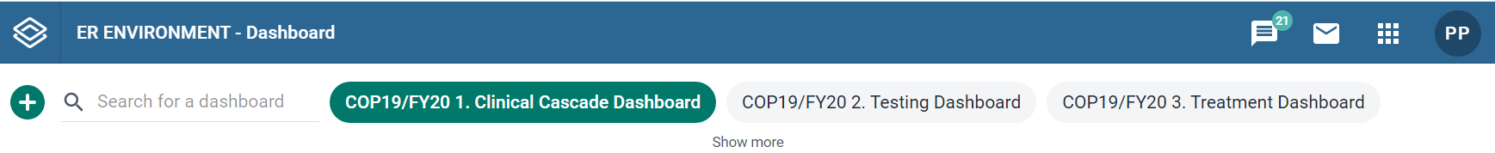
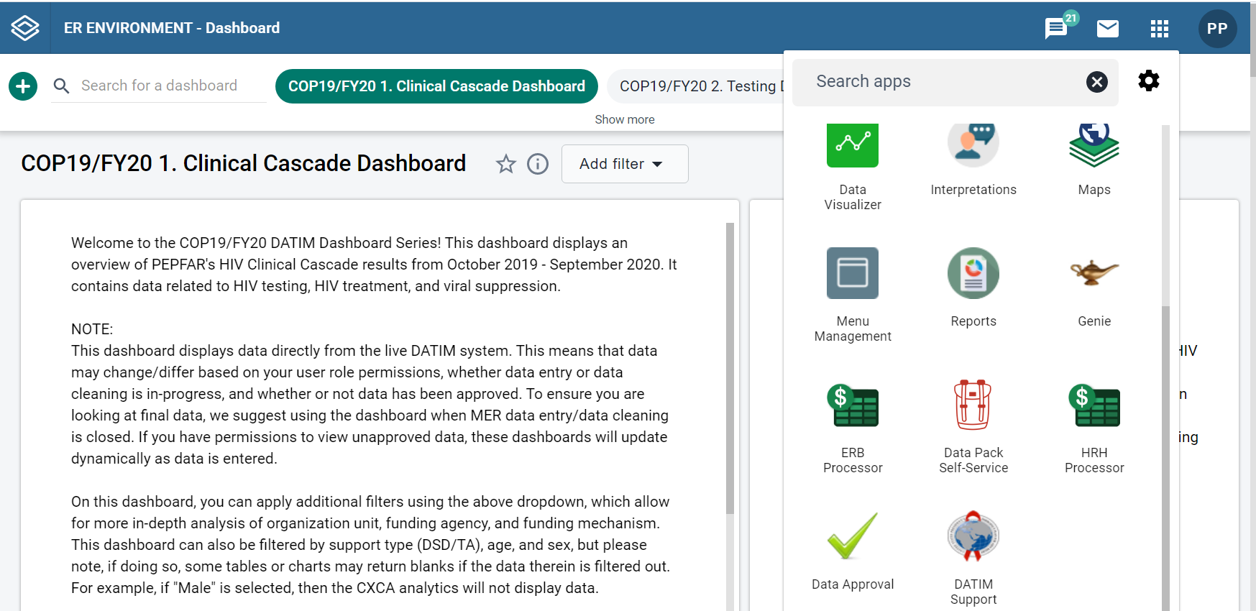
Téléchargement et chargement du modèle HRH
ÉTAPE 2 : Accès à l'application HRH Processor
On the top right hand corner of the screen, select the apps menu
Accès à l'application HRH Processor
Within the apps menu, select the HRH Processor app

Slide 96
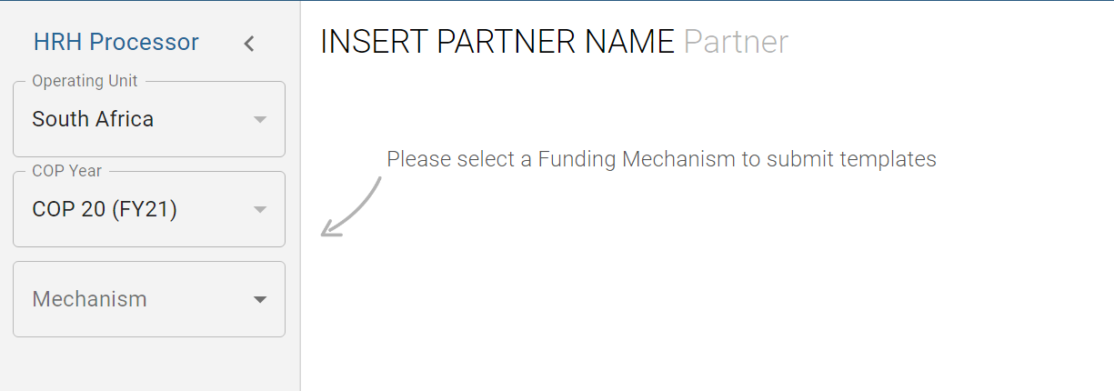
Téléchargement et chargement du modèle HRH
ÉTAPE 3 : HRH Processor
Partner Upload of Template
COP 22 (FY23)
Utilisez l'application HRH Processor pour sélectionner :
OU
Année COP (COP22)
Mécanisme de financement
Demander un modèle HRH
Télécharger un modèle HRH

Slide 97
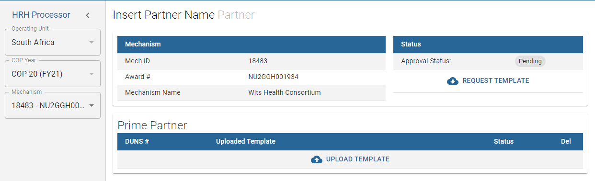
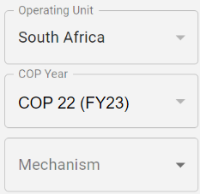

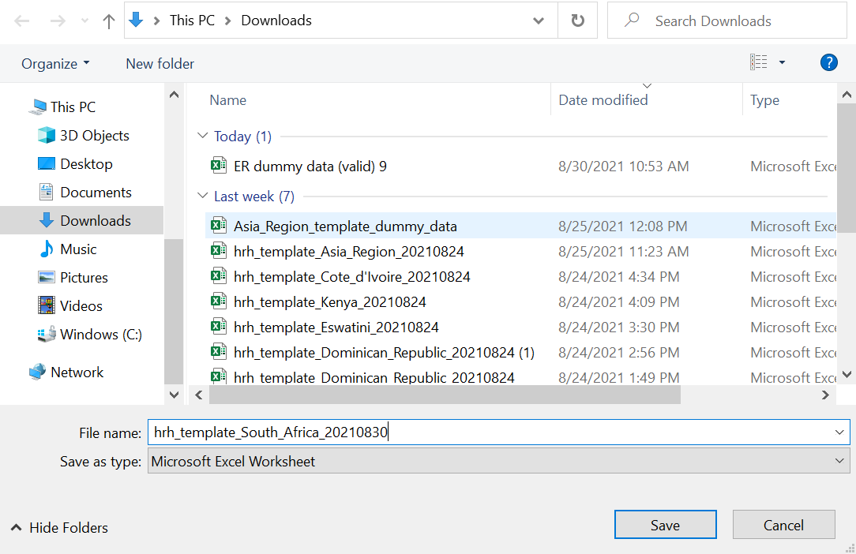

Téléchargement et chargement du modèle HRH
ÉTAPE 4 : Modèle de téléchargement pour les partenaires
Partner Request Template
Cliquez sur l'icône Demande de modèle sous le champ Statut
Enregistrez le modèle sur votre ordinateur

Slide 98
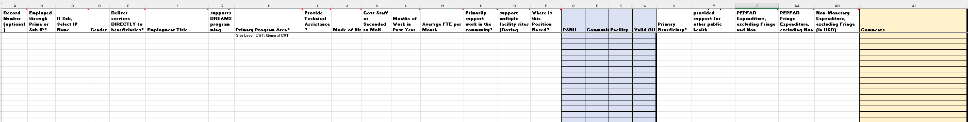
Téléchargement et chargement du modèle HRH
ÉTAPE 5 : Complétez le modèle
N'oubliez pas ! Remplissez les deux premiers onglets (page de couverture et liste du personnel)
Pour compléter le modèle, suivez les instructions décrites plus haut dans cette présentation et dans le manuel d'inventaire des RH
Soumettez un modèle par mécanisme
    Consolidez les données sur le personnel des sous-bénéficiaires et les données sur le personnel principal dans l'onglet de la liste du personnel

Slide 99
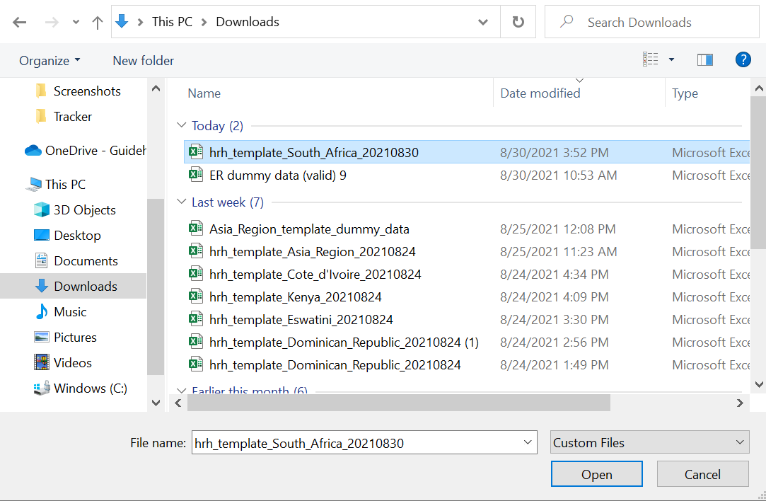
Téléchargement et chargement du modèle HRH
ÉTAPE 6 : Modèle de téléchargement de partenaire
Cliquez sur l'icône Télécharger le modèle dans le champ de téléchargement du partenaire principal
Sélectionnez le document modèle et attendez que le fichier soit téléchargé
Cliquez sur Télécharger le modèle HRH
Évaluez l'état du téléchargement

Slide 100
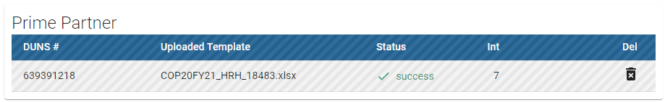
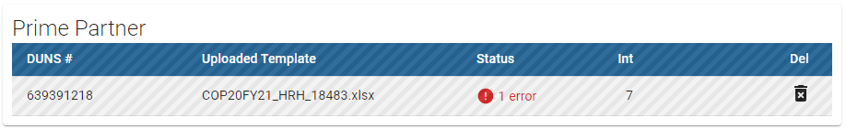
Évaluation de l'état de téléchargement du modèle
Si votre modèle est téléchargé avec succès, vous verrez le statut suivant :
S'il y a une erreur dans votre modèle téléchargé, vous verrez le statut d'erreur suivant :

Slide 101
Navigation dans les erreurs de téléchargement
Validations des données dans l'application DATIM HRH
Les validations de la qualité des données sont traitées lors du téléchargement sur DATIM
Ces contrôles sont des contrôles logiques ou de valeur
Le modèle peut être téléchargé autant de fois que nécessaire pour corriger les erreurs
Nous vous recommandons de télécharger le modèle tôt et souvent pour détecter les erreurs et garantir qu'elles sont corrigées bien avant la date limite du 14 novembre
Le modèle doit passer entièrement toutes les validations avant que l'IP ne puisse être soumis avec succès

Slide 102
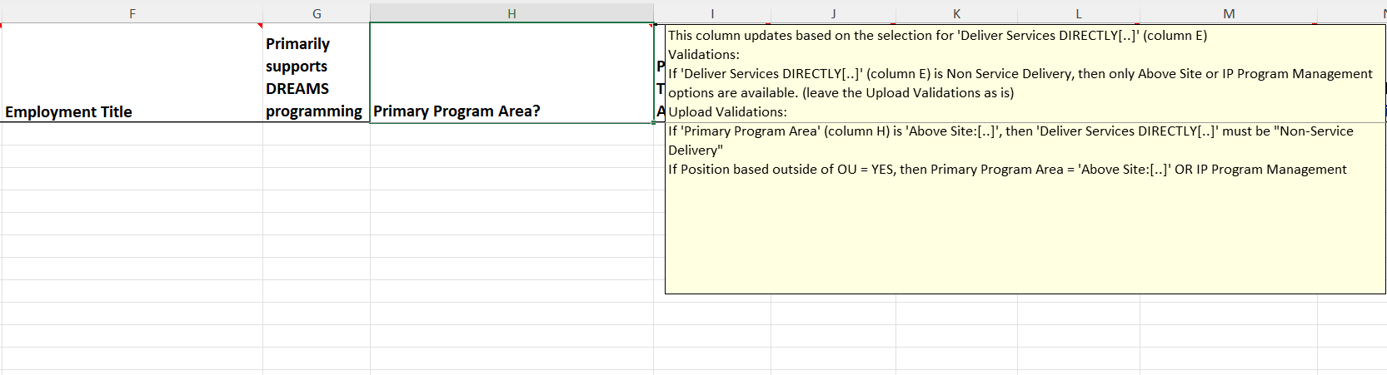
Navigation dans les erreurs de téléchargement
Notes de validation des données dans le modèle Excel

Slide 103
Effectuer un contrôle qualité final avant la soumission et éviter les erreurs de téléchargement
Avant de télécharger le modèle dans l'application DATIM HRH, il est important d'effectuer un contrôle de la qualité des données. Le modèle a été conçu pour minimiser les erreurs de saisie de données grâce à l'inclusion de listes déroulantes. Cependant, un certain nombre de problèmes déclencheront des messages d'erreur de saisie de données. Pour minimiser le nombre d'erreurs identifiées, effectuez la vérification suivante sur le modèle avant le téléchargement :
Vérifiez l'exhaustivité : les champs incomplets déclencheront un message d'erreur.
  Assurez-vous que tous les champs obligatoires dans les onglets Page de couverture et Liste du personnel sont complets, cohérents entre eux et valides.
  Assurez-vous que toutes les lignes commencées sont complétées.
Vérifiez la logique : utilisez les vérifications des messages d'erreur répertoriées dans le tableau Définitions comme guide pour vous assurer que chaque entrée est logique.
  Assurez-vous que tout le personnel a été catégorisé et saisi de manière cohérente (lieu de travail, itinérance, domaine de programme, titre d'emploi, etc.)
Vérifiez les doublons :
  Si vous utilisez des numéros d'enregistrement, assurez-vous que chacun est unique.
  Assurez-vous que le même membre du personnel n'est pas saisi plus d'une fois
Vérifiez les valeurs extrêmes :
  Vérifiez les fourchettes de rémunération dans Somme des dépenses annuelles du PEPFAR, à l'exclusion des dépenses annexes ; et dans Dépenses annuelles annexes du PEPFAR et signalez celles qui semblent être des valeurs extrêmes.
  Assurez-vous que les valeurs sont ajoutées en USD
Vérifiez la géographie
  Vérifiez la colonne « OU valide » dans le modèle. Cette colonne indiquera « Valide » si une hiérarchie valide d'emplacements a été saisie. Pour tous ceux qui ne sont pas valides, vérifiez les sélections pour identifier tout écrasement des champs de la liste déroulante.

Slide 104
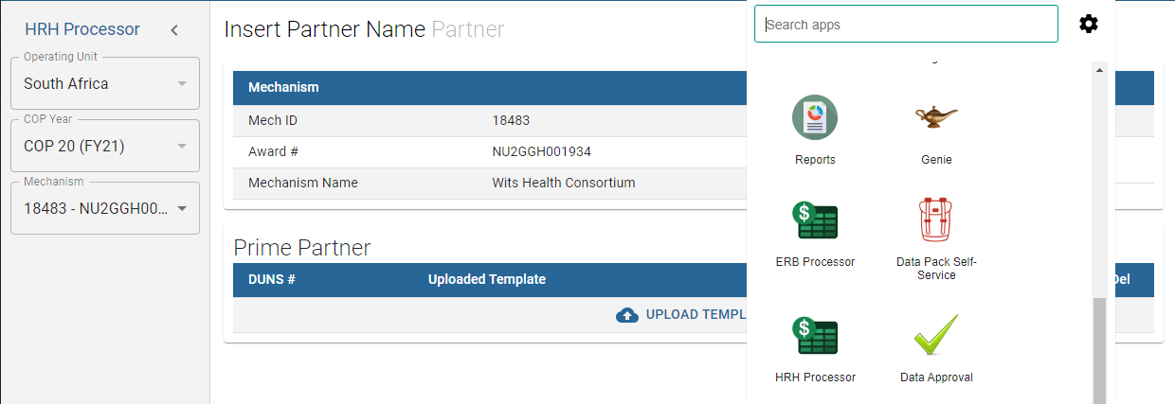


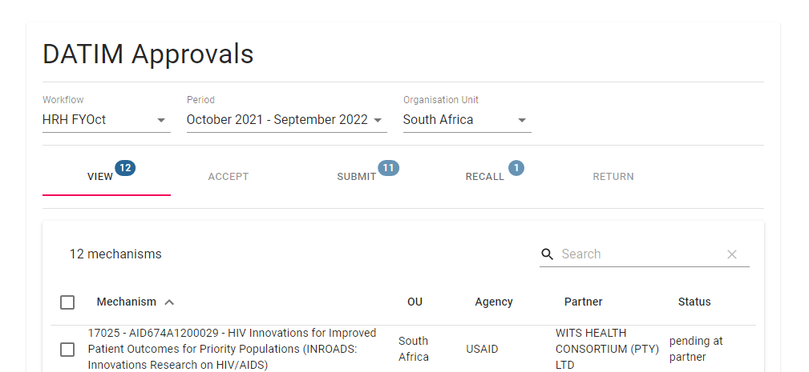
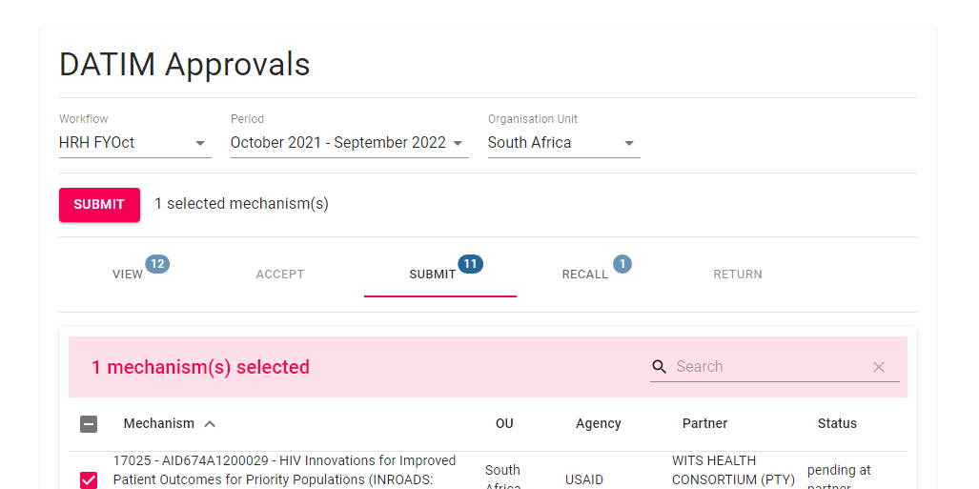
ÉTAPE 7 : Soumission du modèle final
Utilisez l’application d’approbation des données pour sélectionner :
  Ensemble de données
  Periode
Utilisez l’onglet « Afficher » pour voir le modèle téléchargé avec succès
Utilisez l’onglet « Soumettre » pour soumettre officiellement les données.

Slide 105
Vérification des connaissances
Quand verrez-vous des messages d'erreur si quelque chose dans le modèle d'inventaire HRH est mal saisi ?
Dès que vous saisissez les données dans le modèle, les erreurs s'affichent en rouge
Lorsque vous essayez de télécharger vers l'application DATIM, vous verrez un message d'erreur
Vous ne serez informé des erreurs qu'une fois la soumission examinée par le personnel de l'agence
Réponse : b) Lorsque vous essayez de télécharger vers l'application DATIM, vous verrez un message d'erreur si des corrections sont nécessaires pour que le modèle soit accepté.

Slide 106
Vérification des connaissances
DATIM acceptera-t-il un modèle s'il y a des messages d'erreur en suspens ??
Oui
Non
Réponse : b) Non - Tous les messages d'erreur doivent être traités en modifiant les données du modèle avant que DATIM n'accepte la soumission.

Slide 107
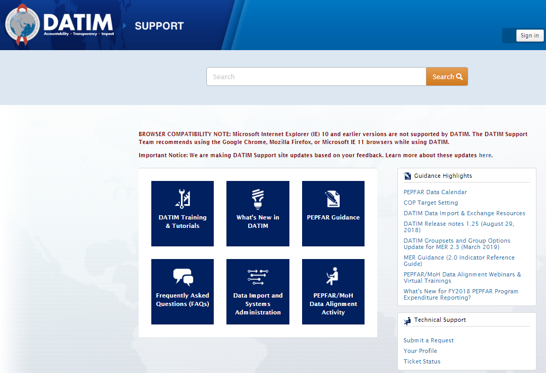
Accès aux conseils et instructions du GHSD
Tous les conseils et instructions relatifs à la soumission des données HRH dans DATIM sont disponibles sur https://datim.zendesk.com.
2 endroits clés pour trouver des conseils et des instructions
Assistance technique disponible !

Slide 108


Accès aux conseils et instructions (suite)
Présentation de l'inventaire PEPFAR HRH
Définitions HRH
Rapports d'inventaire HRH
Modèle d'inventaire HRH (dans l'application DATIM)
Listes de contrôle avant de soumettre et d'approuver le modèle d'inventaire HRH
FAQ
Aides à l'emploi
Calculateur d'ETP HRH
Administration des utilisateurs : Création de nouveaux comptes utilisateurs HRH
Statuts et actions du niveau d'approbation des données DATIM HRH
***Veuillez consulter régulièrement DATIM Zendesk car les documents FY24 ci-dessus seront publiés au fur et à mesure. Si un lien ne fonctionne pas, c'est parce que ce document n'a pas encore été publié, mais il sera publié prochainement.

Slide 109
Étapes suivantes
Présentateur: Tegha Dominic Mbah, ASAP II Conseiller
Notes:
Remarque : cette session sera enregistrée

Slide 110
Étapes suivantes
Avant le 1er octobre, créez un compte Okta
  Si vous êtes nouveau sur DATIM, soumettez le formulaire sur register.datim.org pour obtenir un compte HRH DATIM et accéder au modèle HRH final
Consultez le modèle et les documents d'orientation (cette présentation et cet enregistrement seront envoyés par e-mail)
Adresse directe pour toute question concernant la formation : hrh-reporting-helpdesk@usaid.gov
Adressez vos questions spécifiques aux A/COR, aux responsables d'activités et aux POC des missions en charge des ressources humaines
L'USAID diffusera une FAQ que nous mettrons à jour tout au long de la période de référence et que nous distribuerons aux POC des missions. Les questions que vous avez aideront les autres.
Commencez à rassembler les données nécessaires pour terminer l'inventaire *Il est recommandé de télécharger avant la date limite de soumission du 15 novembre afin de laisser suffisamment de temps pour répondre aux éventuelles erreurs

Slide 111
Q&R

Slide 112
Merci !
Des Questions?

